Slide 1




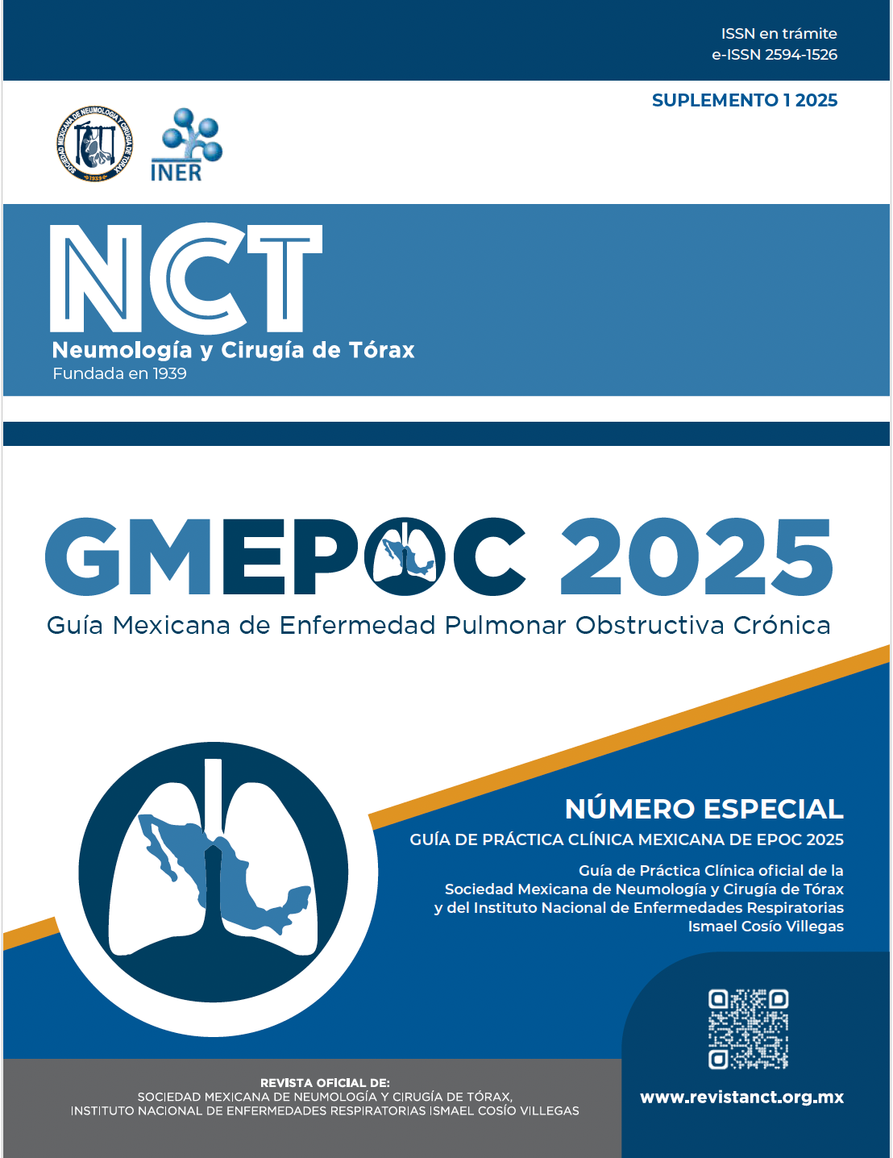
GUÍA DE PRÁCTICA CLÍNICA MEXICANA DE EPOC 2025
Guía de Práctica Clínica Oficial
Sociedad Mexicana de Neumología y Cirugía de Torax
Instituto Nacional de Enfermedades Respiratorias Ismael Cosío Villegas
www.guíasneumo.mx/GMEPOC

Slide 2
INTRODUCCIÓN

Slide 3
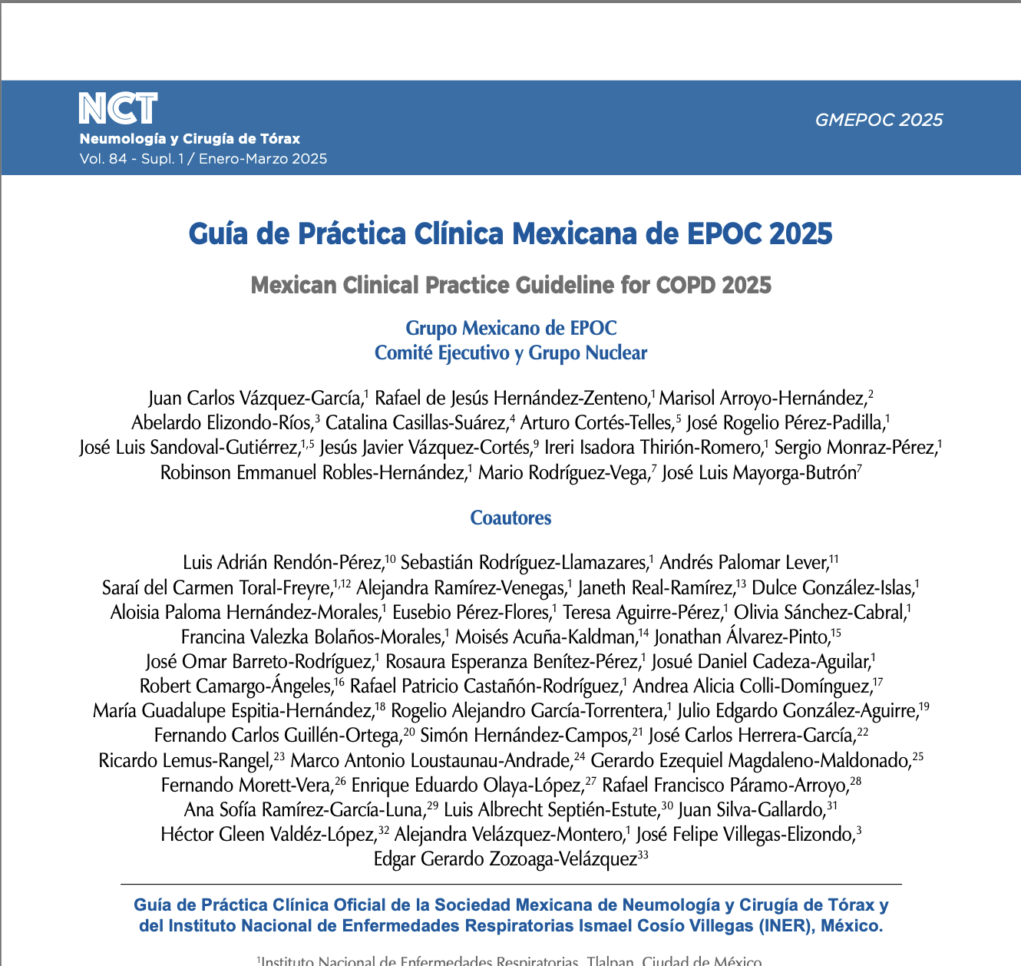
  GRUPO MEXICANO DE EPOC
  14 Autores principales
  39 Coautores
  Representación Nacional
  Representación multi-institucional
Vázquez-García JC, et al. Guía de Práctica Clínica Mexicana de EPOC 2025. Neumol Cir Torax. 2025; 84 (supl. 1):s8-s108. https://dx.doi.org/10.35366/119442

Slide 4
INTRODUCCIÓN
La Enfermedad Pulmonar Obstructiva Crónica (EPOC) es una de las principales causas de morbilidad y mortalidad en México y en el mundo. Sin embargo, en las últimas décadas, se han alcanzado grandes avances en su diagnóstico, en las intervenciones terapéuticas y en la atención integral de las personas que la padecen
La toma de decisiones para el manejo de las personas con EPOC por parte de profesionales de la salud, así como por las instituciones, deben estar basadas sobre el mejor análisis de la evidencia científica y tomando en cuenta las recomendaciones de expertos. Estas recomendaciones se agrupan en las Guías de Práctica Clínica (GPC)
GMEPOC 2o25 es una GPC original que toma en cuenta la organización del sistema de salud en México, la disponibilidad de recursos dirigida a la toma de decisiones informadas de los pacientes y con pleno respeto a sus valores y creencias

Slide 5
LA CARGA DE EPOC

Slide 6
LA CARGA DE EPOC: MORTALIDAD
Desde 2017, a nivel mundial la EPOC es la tercera causa de muerte (45.2 muertes/100 mil), más de 3 millones de muertes al año
En 2017, el 4.07 % de todas las fatalidades en México fueron por EPOC, casi 29 mil muertes. En 2022, se ubicó como la novena causa de mortalidad con 18,605 fallecimientos (39% en mujeres y 61% en hombres).
Los datos de mortalidad deben considerarse con reserva debido a las diferentes definiciones de la Clasificación Internacional de Enfermedades (CIE J40-J46), el subdiagnóstico mayor al 80% y al error diagnóstico frecuente.
La mortalidad por EPOC en México, aunque ha sido ascendente en los últimos 20 años, es menor al promedio mundial (40.7 versus 79.8 muertes/100 mil). Sin embargo, varía entre los Estados de la República hasta 2.85 veces, desde 22.4/100 mil en Baja California Sur a 64.0/100 mil en Zacatecas
1. IHME. Global burden of disease 2021. Seattle, WA2021. https://www.healthdata.org. 2. Perez-Padilla JR, et al Respiratory diseases in Mexico: analysis from the Global Burden of Disease study 2021. Gac Med Mex. 2023;159(6):582-595. 3. 2025 Gold Report. 5. INEGI. Estadísticas de defunciones registradas (EDR). Comunicado
de prensa número 661/24 8 de noviembre de 2024.; 2024. https://www.inegi.org.mx/contenidos/saladeprensa/boletines/2024/EDR/EDR2023_Dtivas.pdf

Slide 7
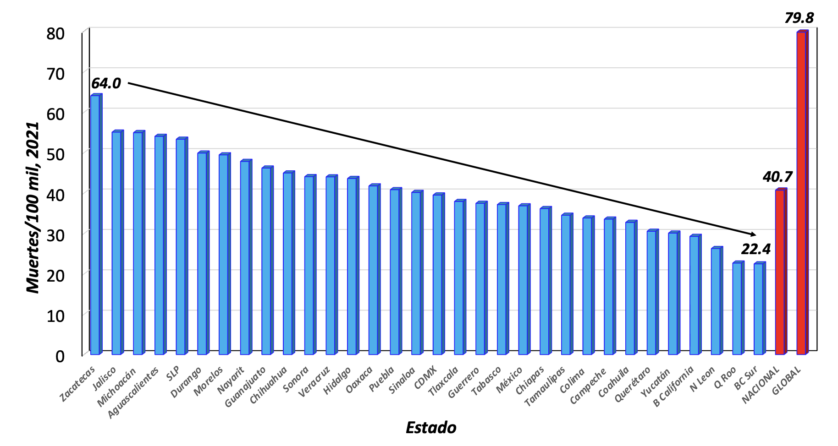
TASA DE MORTALIDAD POR ESTADO PARA 25 AÑOS Y MÁS Y AMBOS SEXOS (GBD, 2021)

Slide 8
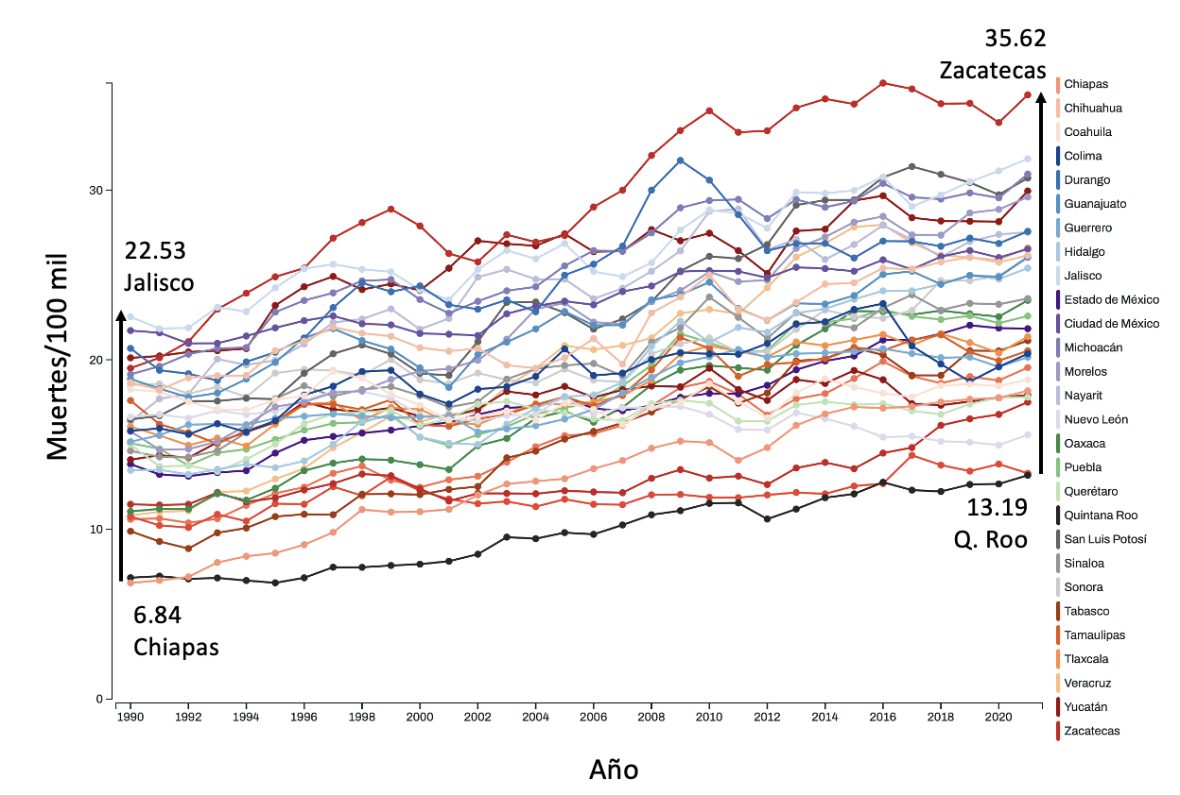
TASA DE MORTALIDAD GENERAL DE EPOC PARA CADA ESTADO Y AMBOS SEXOS, GBD 1990-2020

Slide 9
LA CARGA DE EPOC: PREVALENCIA
En 2005, el estudio PLATINO reportó una prevalencia de EPOC de 7.8 % para mayores de 40 años en la Ciudad de México. Análisis más recientes estiman una prevalencia cercana al 4%.
La EPOC por exposición a humo de biomasa es también muy importante; en nuestro país se estima en 2.5% de las mujeres de 40 años y más expuestas.
El subdiagnóstico y error diagnóstico de la enfermedad es muy frecuente; se estima mayor al 80% a nivel global (81.6% en México).
Los costos de la enfermedad son enormes. En 2022, en México se estimó un costo promedio para el diagnóstico de $1,255 USD, para control de la enfermedad fue de $1,500 a $5,110 (estadios GOLD 1 a 4) y para exacerbación fue de $1,164 a $23,718 para los mismos estadios.
1). Menezes AM, et al. The PLATINO study). Lancet 2005;366(9500):1875-1881. 2). Perez-Padilla R, Menezes AMB. COPD in Latin America. Ann Glob Health. 2019;85(1):7. 3). Ramirez-Venegas A, et al. Prevalence of COPD and respiratory symptoms associated with biomass smoke exposure in a suburban area. Int J Chron Obstruct Pulmon Dis. 2018;13:1727-1734. 4). Regalado J, et al. The effect of biomass burning on respiratory symptoms and lung function in rural Mexican women. Am J Respir Crit Care Med. 2006;174(8):901-905. 5). Lamprecht B, et al. Determinants of underdiagnosis of COPD in national and international surveys. Chest. 2015;148(4):971-985. 6). Zenteno R, et al. Evaluation of the cost in patients with COPD within the public health perspective in Mexico. Value in Health. 2022;25(7):S340.

Slide 10
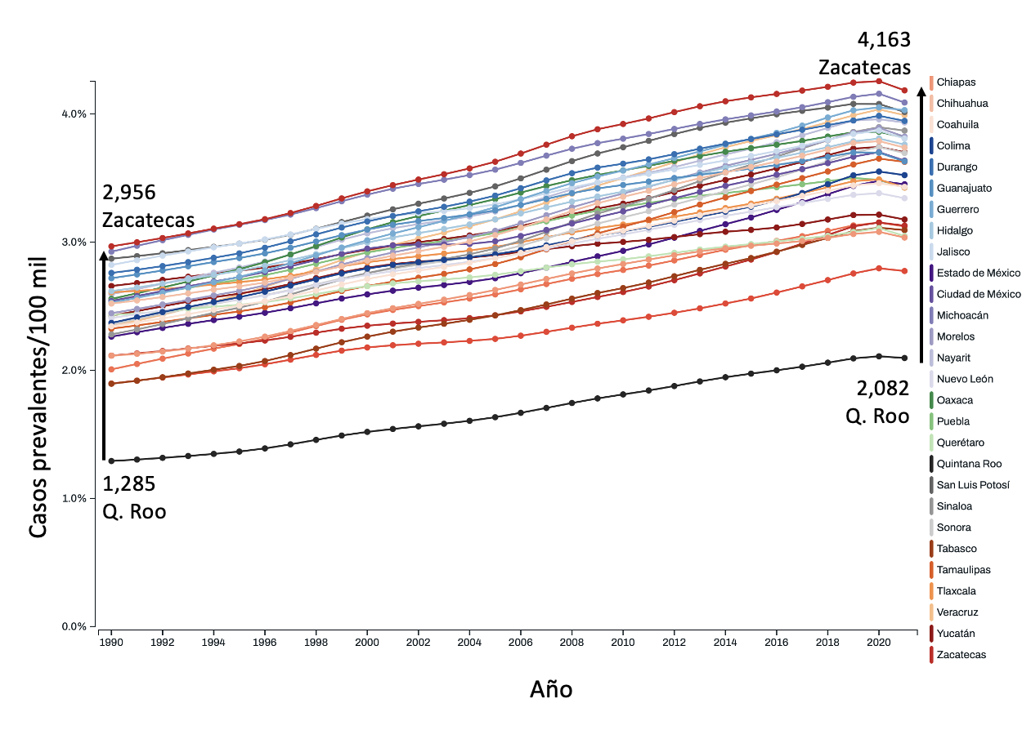
PREVALENCIA ESTIMADA DE DE EPOC PARA CADA ESTADO Y AMBOS SEXOS, GBD 1990-2020

Slide 11
METODOLOGÍA

Slide 12
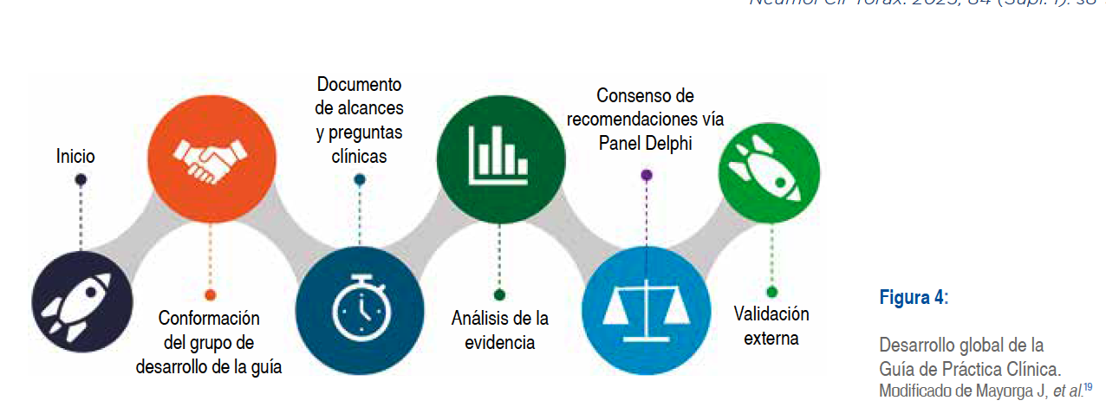
GMEPOC 2025: PROCESO DE DESARROLLO
Mayorga Butrón J, et al. Guías de Práctica Clínica Basadas en Evidencia, cerrando la brecha entre el conocimiento científico y la toma de decisiones clínicas. Documento de la serie MBE, 3 de 3. Gaceta Mexicana de Oncología. 2015;14(6):329-334. Disponible en: http://doi.org/10.1016/j.gamo.2015.12.005

Slide 13
GMEPOC 2025: METODOLOGÍA
Grupo de Desarrollo: Los Comités Ejecutivos de las SMNyCT y del INER integraron un grupo de trabajo multidisciplinario (17-07-2023) con 14 expertos en: Neumología, Cardioneumología, Fisiología Respiratoria, Geriatría, Cuidados Paliativos Rehabilitación Respiratoria, Medicina Crítica, Salud Pública, Medicina Interna y Urgencias, así como expertos en metodología de GPC
Grupo Nuclear: El grupo de trabajo estuvo compuesto por un grupo nuclear (Core Group) encabezado por dos coordinadores. Se organizaron múltiples reuniones en línea para definir modo de trabajo, plazos, distribución de responsabilidades, así como definir los alcances y las preguntas clínicas
Definición de Alcances: Se consensuó un documento de alcances generales de la GPC como marco general de trabajo; definió aspectos generales de la enfermedad y audiencia objetivo

Slide 14
PREGUNTAS CLÍNICAS
Preguntas que abordan los temas centrales de la GPC
Abordan brechas del conocimiento y los aspectos clínicos más relevantes
Incluyen nuevos métodos diagnósticos y nuevas terapias
Preguntas claras, precisas y específicas para facilitar la búsqueda y la identificación de la evidencia
Para su formulación se aplicó el esquema PICO, que considera la «población», la «intervención», el «comparador» y el «desenlace clínico». Esto facilita la identificación y obtención de la evidencia científica relevante

Slide 15
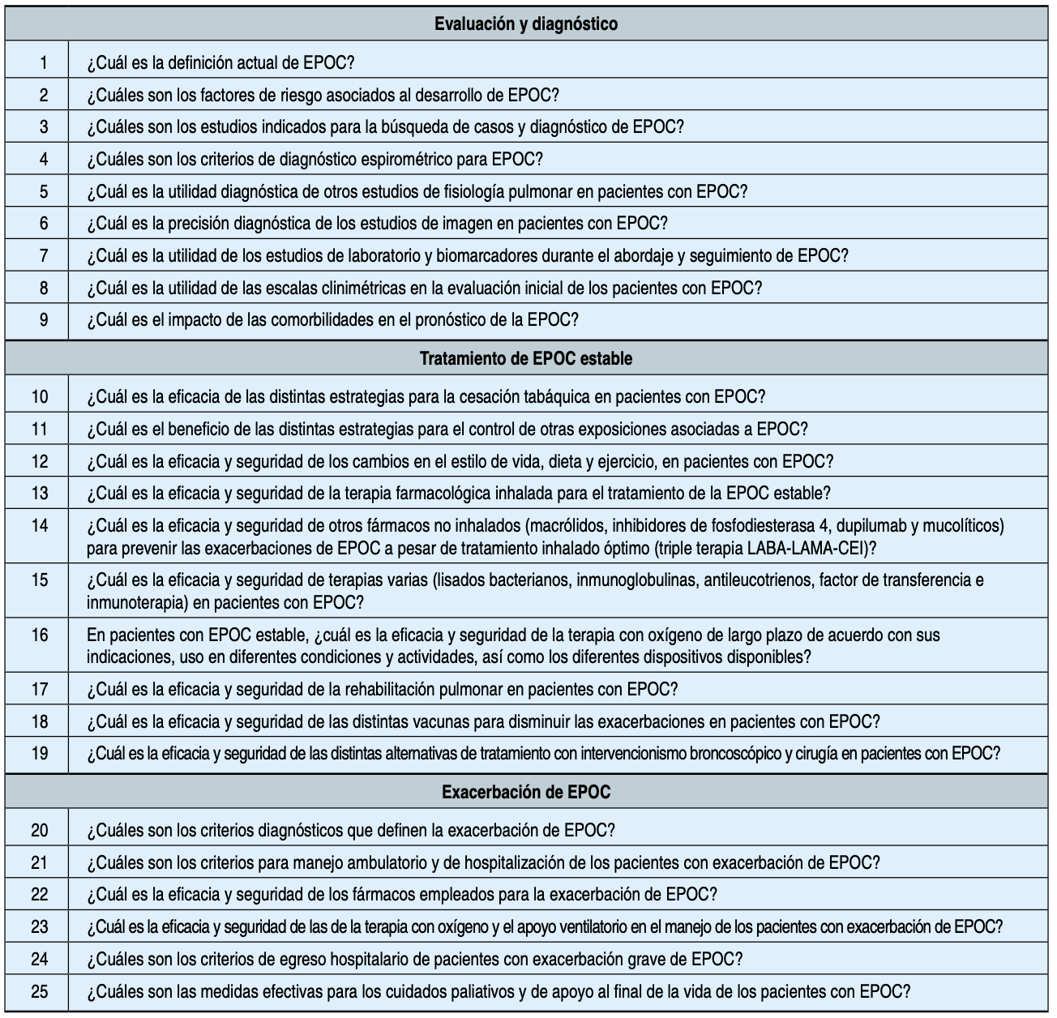
PREGUNTAS CLÍNICAS
SECCIONES
Evaluación inicial y diagnóstico: 9 preguntas
Tratamiento integral de EPOC estable: 10 preguntas
Exacerbación de EPOC 6 preguntas

Slide 16
BÚSQUEDA Y REVISIÓN DE LA EVIDENCIA
La evidencia fue identificada siguiendo algoritmos y estrategias validadas internacionalmente. Se identificaron y emplearon términos MeSH (siglas del inglés: Medical Subject Headings) para ensamblar una estrategia de búsqueda sensible, específica y reproducible
Se estableció el tipo de estudio que fuera más confiable para contestarla y, a partir de ahí, otros tipos de estudios que ayuden a dar respuesta, aunque con menos confianza, en los resultados siguiendo los modelos de clasificación de la evidencia
La revisión bibliográfica preliminar incluyó la localización de GPC relevantes que ya existan sobre el mismo tema. Esto permitió facilitar el ensamblaje del documento de alcances y la identificación de preguntas clínicas relevantes sobre el tema.

Slide 17
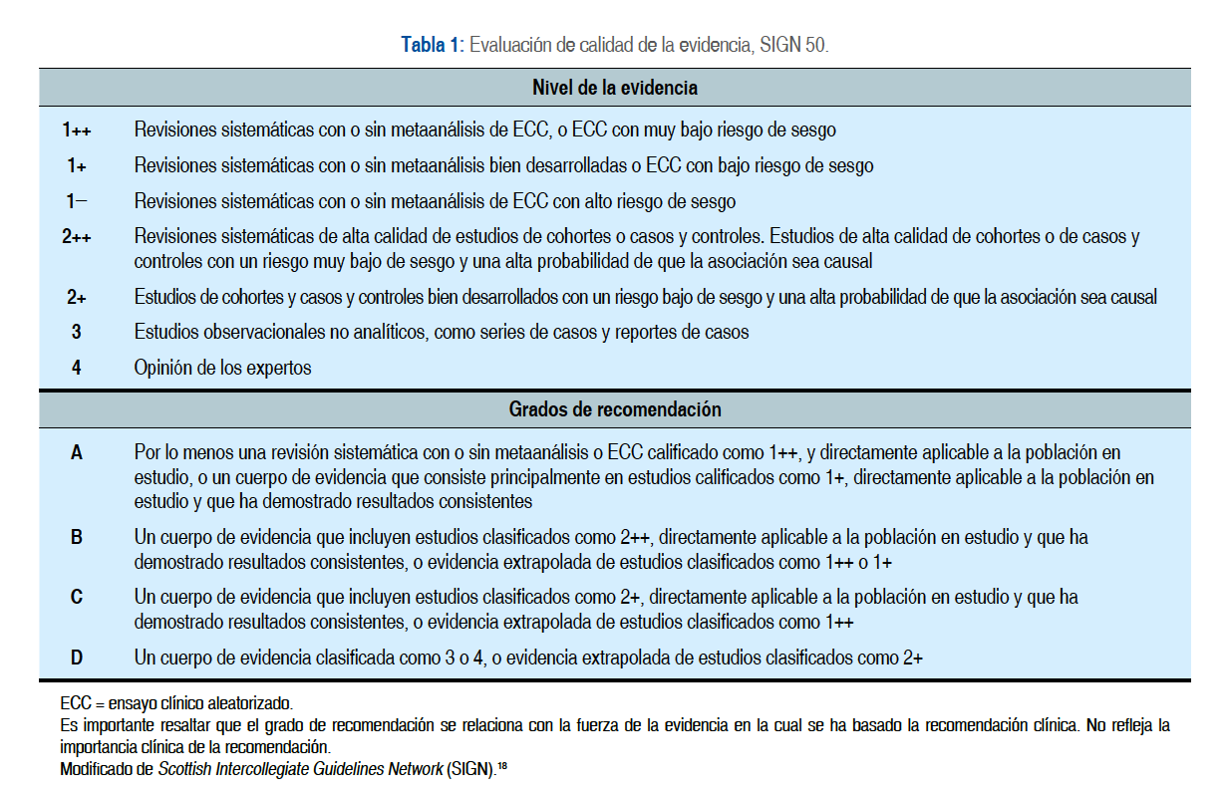
CLASIFICACIÓN DE LA EVIDENCIA Y GRADOS DE RECOMENDACIÓN

Slide 18
REDACCIÓN DE RECOMENDACIONES Y CONSENSO FORMAL DE EXPERTOS
Para la redacción de las recomendaciones, se consideró la evidencia científica analizada y la experiencia clínica del Grupo Nuclear considerando la relación riesgo/beneficio y evitando ambigüedades
Se integró un grupo de trabajo ampliado de la GPC con 39 expertos adicionales de representación nacional y multi-institucional
Se completó un Panel Delphi modificado para recoger la opinión de los expertos para revisar cada una de las recomendaciones clínicas, las cuales se colocaron en una plataforma digital diseñada para tal fin (Survey Monkey https://es.surveymonkey.com).
Se estableció una escala de Likert para acuerdo (1 a 9); como nivel mínimo de consenso una media de 7.0 y al menos 75% de respuestas en el rango de 7-9

Slide 19
RESULTADOS
DEL PANEL DELPHI
CONSENSO DE
98.5 %
(promedio)
Preguntas

Slide 20
SECCIÓN I
EPOC: EVALUACIÓN Y DIAGNÓSTICO

Slide 21
EVALUACIÓN Y DIAGNÓSTICO
Definición de EPOC
Factores de riesgo
Estudios para detección
Criterios de diagnóstico espirométrico
Estudios complementarios de función pulmonar
Estudios de imagen
Estudios de laboratorio y biomarcadores (diagnóstico y seguimiento)
Utilidad de las escalas clinimétricas
Impacto de las comorbilidades en el pronóstico de EPOC

Slide 22
PUNTOS CLAVE
EVALUACIÓN Y DIAGNÓSTICO DE EPOC
La definición de EPOC la caracteriza como un problema de salud pública con grandes desafíos; integra sus síntomas crónicos (disnea, tos, flema y exacerbaciones) con su fisiopatología, la obstrucción al flujo aéreo crónica, progresiva y no completamente reversible, solamente demostrable por espirometría y secundaria a exposición crónica de agentes nocivos respiratorios.
Los principales factores de riesgo causal de EPOC son las exposiciones crónicas (mayor a 10 años), como: tabaquismo activo (≥ 10 paquetes-año) y pasivo, humo de biomasa, exposiciones ocupacionales (polvos, vapores, gases y humos) y exposición directa a contaminación atmosférica.
En todo nivel de atención, las personas de 40 años y más con síntomas respiratorios crónicos y/o factores de riesgo causal de EPOC se les debe indicar una espirometría con broncodilatador, estándar de oro de diagnóstico de EPOC.
En segundo y tercer nivel de atención se recomiendan pruebas complementarias de función pulmonar, como la prueba de DLCO que mide la capacidad de oxigenación pulmonar (correlaciona con enfisema, síntomas y variables pronósticas) y la caminata de seis minutos que mide objetivamente la capacidad funcional de los individuos.
Todo paciente con sospecha o diagnóstico de EPOC deben tener como estudio de imagen, por lo menos una radiografía de tórax simple; puede demostrar hiperinsuflación (no diagnóstica de EPOC) y confirmar comorbilidades como neumonía, patología pleural, nódulos o masas pulmonares y otras.

Slide 23
PUNTOS CLAVE
EVALUACIÓN Y DIAGNÓSTICO DE EPOC (2)
Los estudios de laboratorio útiles en la evaluación de las personas con EPOC son: los valores de hemoglobina y hematocrito para investigar anemia o poliglobulia; la cifra de eosinófilos en sangre (≥ 300 células/μL) predice riesgo de exacerbaciones y respuesta a corticoesteroides inhalados; y la proteína C reactiva (PCR) que ayuda a clasificar las exacerbaciones como moderadas (≥ 10 mg/dL).
Las escalas de disnea y síntomas (mMRC y CAT) ayudan a medir con mayor precisión los síntomas, una estrategia útil para la evaluación, seguimiento y ajuste de tratamiento de los pacientes.
Las escalas predictoras de sobrevida (variantes de BODE) validadas en población mexicana (BOSA90 y BOSEA90), pueden ser usadas para definir objetivos y metas estratégicas de tratamiento, de acuerdo con sus variables pronósticas: bajo peso,21 grado de obstrucción al flujo aéreo, tabaquismo activo, baja capacidad de ejercicio, edad avanzada y baja oxigenación.
En todo paciente con EPOC se deben identificar y controlar las comorbilidades, con fines pronósticos son de resaltar las de riesgo cardiovascular y otras: cáncer, fibrilación auricular, insuficiencia cardíaca, enfermedad coronaria, diabetes con neuropatía, úlcera gástrica o duodenal y fibrosis pulmonar.

Slide 24
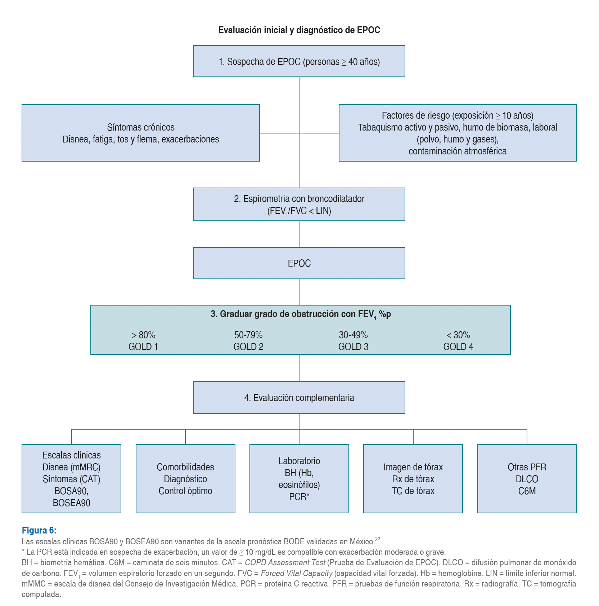
EVALUACIÓN Y DIAGNÓSTICO

Slide 25
La definición de EPOC y su utilidad clínica
Pregunta clínica 1
¿Cuál es la definición actual de EPOC?
RECOMENDACIÓN 1
La definición de EPOC se debe considerar con fines de detección, diagnóstico y tratamiento de los pacientes; es un concepto integral que puede tener un impacto en primer nivel de atención al ser un problema de salud pública; caracteriza la enfermedad por sus síntomas crónicos (disnea, fatiga, tos, expectoración y exacerbaciones), frecuentemente subdiagnosticada y con elevada morbimortalidad. Además, aborda su fisiopatología como obstrucción al flujo aéreo progresiva y no completamente reversible, lo que establece su principal criterio diagnóstico con base en espirometría con broncodilatador y puede complementarse con otras pruebas fisiológicas o estructurales
Evidencia 1+
Recomendación A
1). De Oca MM, et al. Guía de Práctica Clínica Latinoamericana de EPOC-2019 (LatinEPOC-2019). Respirar. 2019:1 https://alatorax.org/es/publicaciones/respirar/numero/28/download/28_file_es_WmojWI_epoc2019-27jun2020-spain-print.pdf 2). US Preventive Services Task Force (USPSTF). Screening for COPD: US preventive services task force recommendation statement. JAMA. 2016;315(13):1372-1377. http://doi.org/10.1001/jama.2016.2638. 3) Celli B, et al. Definition and nomenclature of COPD: time for its revision. Am J Respir Crit Care Med. 2022;206(11):1317-1325. http://doi.org/10.1164/rccm.202204-0671PP28. 4). Gold: 2024 Report. 2024. https://goldcopd.org/wp-content/uploads/2023/11/GOLD-2024_v1.0-30Oct23_WMV.pdf

Slide 26
DEFINICIÓN DE EPOC: COMPONENTES
Afección, condición o síndrome broncopulmonar heterogéneo
Síntomas respiratorios crónicos (disnea, fatiga, tos, expectoración) y exacerbaciones.
Disfunción de la vía respiratoria (bronquitis, bronquiolitis) y/o de los alvéolos (enfisema)
Respuesta inflamatoria frente a la exposición crónica de partículas o gases nocivos.
Desafío significativo para la salud pública, frecuentemente subdiagnosticada
Se caracteriza por obstrucción al flujo aéreo persistente y comúnmente progresiva; se evalúa por espirometría y otras pruebas funcionales o de imagen
Manifestaciones extrapulmonares y/o coexiste con otras enfermedades crónicas (comorbilidades)
Evidencia 1+
Recomendación A
1). De Oca MM, et al. Guía de Práctica Clínica Latinoamericana de EPOC-2019 (LatinEPOC-2019). Respirar. 2019:1 https://alatorax.org/es/publicaciones/respirar/numero/28/download/28_file_es_WmojWI_epoc2019-27jun2020-spain-print.pdf 2). US Preventive Services Task Force (USPSTF). Screening for COPD: US preventive services task force recommendation statement. JAMA. 2016;315(13):1372-1377. http://doi.org/10.1001/jama.2016.2638. 3) Celli B, et al. Definition and nomenclature of COPD: time for its revision. Am J Respir Crit Care Med. 2022;206(11):1317-1325. http://doi.org/10.1164/rccm.202204-0671PP28. 4). Gold: 2024 Report. 2024. https://goldcopd.org/wp-content/uploads/2023/11/GOLD-2024_v1.0-30Oct23_WMV.pdf

Slide 27
La definición de EPOC y su utilidad clínica
Pregunta clínica 1
¿Cuál es la definición actual de EPOC?
RECOMENDACIÓN 2
Los nuevos términos nosológicos como EPOC temprano, EPOC leve, EPOC joven, Pre-EPOC y PRISm han sido recientemente propuestos (GOLD 2023) para facilitar su investigación futura como nuevas oportunidades de diagnóstico temprano y prevención.
Estas nuevas definiciones están aún bajo investigación y no se recomienda que sean incorporadas de forma generalizada en la práctica clínica del primer nivel de atención
Evidencia 4
Recomendación D
1). De Oca MM, et al. Guía de Práctica Clínica Latinoamericana de EPOC-2019 (LatinEPOC-2019). Respirar. 2019:1 https://alatorax.org/es/publicaciones/respirar/numero/28/download/28_file_es_WmojWI_epoc2019-27jun2020-spain-print.pdf 2). US Preventive Services Task Force (USPSTF). Screening for COPD: US preventive services task force recommendation statement. JAMA. 2016;315(13):1372-1377. http://doi.org/10.1001/jama.2016.2638. 3) Celli B, et al. Definition and nomenclature of COPD: time for its revision. Am J Respir Crit Care Med. 2022;206(11):1317-1325. http://doi.org/10.1164/rccm.202204-0671PP28. 4). Gold: 2024 Report. 2024. https://goldcopd.org/wp-content/uploads/2023/11/GOLD-2024_v1.0-30Oct23_WMV.pdf

Slide 28
OTRAS DEFINICIONES GOLD
(EN INVESTIGACIÓN)
EPOC temprano: Primeros pasos biológicos (modelo experimental)
EPOC leve: Enfermedad leve definida por obstrucción leve
EPOC joven: Pacientes de 20 a 50 años
Pre-EPOC: Individuos sin obstrucción espirométrica, pero con síntomas u otras anormalidades estructurales o funcionales
PRISm: Espirometría sin obstrucción (FEV1/ FVC > 0.70 después de broncodilatador), pero con un valor y de FEV1 < 80% del predicho.
1). Gold. “Global Initiative for Chronic Obstructive Lung Disease” Global Strategy for the Diagnosis, Management, and Prevention of Chronic Obstructive Pulmonary Disease: 2024 Report. 2024. Available in: https://goldcopd.org/wp-content/uploads/2023/11/GOLD-2024_v1.0-30Oct23_WMV.pdf

Slide 29
Factores de riesgo
Pregunta clínica 2
¿Cuáles son los factores de riesgo asociados al desarrollo de EPOC?
RECOMENDACIÓN 1
En la evaluación de las personas con sospecha de EPOC, siempre se deben interrogar los factores de riesgo para desarrollar la enfermedad (tabaquismo y otros factores causales) con fines de detección temprana, diagnóstico y evaluación integral de los pacientes. Los factores de riesgo pueden ser intrínsecos y extrínsecos. Los intrínsecos incluyen: factores genéticos (deficiencia de alfa1-antitripsina), edad mayor a 40 años, sexo (las mujeres exhiben mayor riesgo de desarrollar la enfermedad al mismo grado de exposición) e historia de infecciones respiratorias graves en la infancia. Los factores extrínsecos incluyen: tabaquismo activo (índice tabáquico ≥ 10 paquetes-año) y pasivo, otras formas de consumo de tabaco, exposición al humo de combustibles sólidos, factores ocupacionales (exposición a polvos, vapores, gases y humos) y exposición de forma directa a contaminación atmosférica. La cronicidad de la exposición es un componente importante del riesgo de desarrollar enfermedad, por lo que se debe investigar EPOC en personas con exposiciones de riesgo por largos períodos de tiempo (≥ 10 años)
Evidencia 1++
Recomendación A
1). Pando-Sandoval A, et al. Risk factors for COPD in never-smokers: a systematic review. Clin Respir J. 2022;16(4):261-275. http://doi.org/10.1111/crj.13479
2). Adeloye D, et al. Global, regional, and national prevalence of, and risk factors for COPD in 2019: a systematic review and modelling analysis. Lancet Respir Med. 2022;10(5):447-458.
http://doi.org/10.1016/s2213-2600(21)00511-7

Slide 30
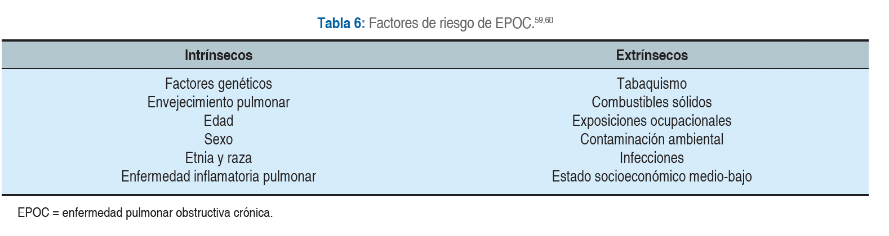
FACTORES DE RIESGO DE EPOC
1). Pando-Sandoval A, et al. Risk factors for COPD in never-smokers: a systematic review. Clin Respir J. 2022;16(4):261-275. http://doi.org/10.1111/crj.13479
2). Adeloye D, et al. Global, regional, and national prevalence of, and risk factors for COPD in 2019: a systematic review and modelling analysis. Lancet Respir Med. 2022;10(5):447-458.
http://doi.org/10.1016/s2213-2600(21)00511-7

Slide 31
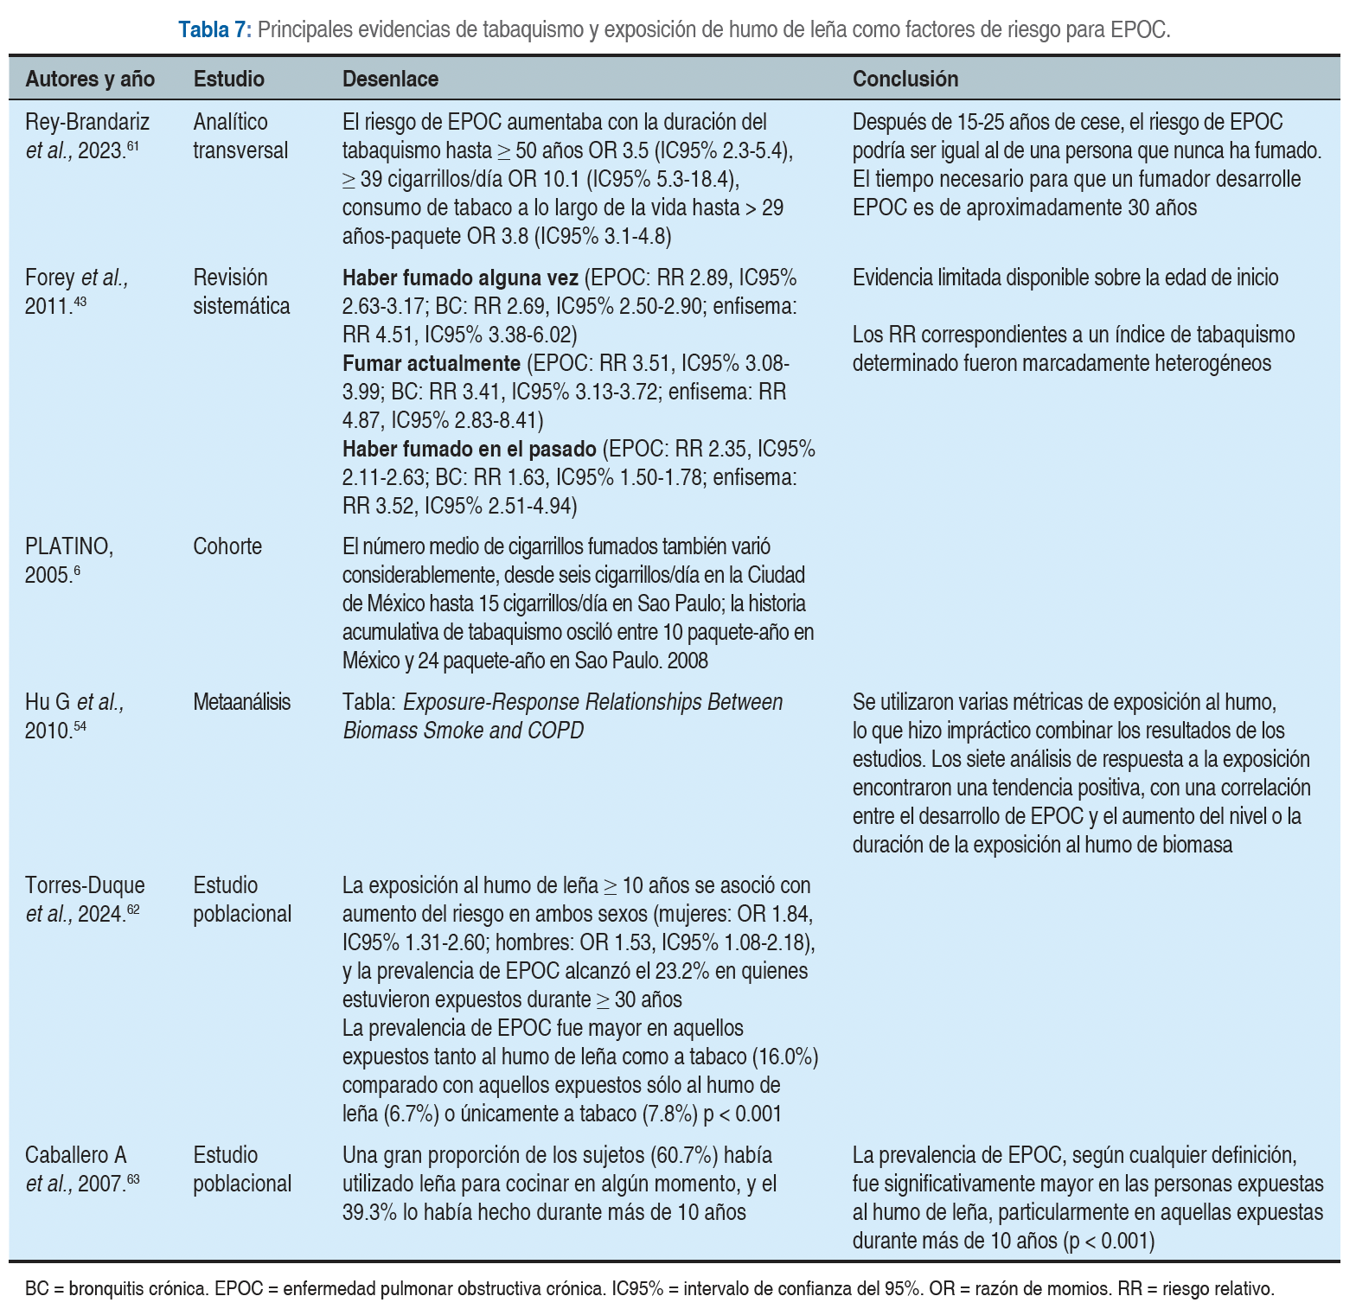
PRINCIPALES EVIDENCIAS DE TABAQUISMO Y HUMO DE BIOMASA COMO FACTORES DE RIESGO

Slide 32
Búsqueda de casos y diagnóstico
Pregunta clínica 3
¿Cuáles son los estudios indicados para la búsqueda de casos y diagnóstico de EPOC?
RECOMENDACIÓN 1
Es recomendable la búsqueda de casos de la enfermedad en todos los niveles de atención, principalmente en primero y segundo nivel. Se debe investigar en las personas de 40 años o más, con factores de riesgo (ver recomendación de factores de riesgo) y/o síntomas respiratorios crónicos (disnea y bronquitis crónica). Estas personas deben completar una escala de predicción clínica y una espirometría con broncodilatador. Las escalas de predicción clínica en general muestran baja sensibilidad, pero buena especificidad
Evidencia 1+
Recomendación B
Schiavi E, et al. COPD screening in primary care in four Latin American countries: methodology of the PUMA study. Arch Bronconeumol. 2014;50(11):469-474. Available in: http://doi.org/10.1016/j.arbres.2014.03.006
Lopez Varela MV, et al. Development of a simple screening tool for opportunistic COPD case finding in primary care in Latin America: The PUMA study. Respirology. 2016;21(7):1227-34. Available in: http://doi.org/10.1111/resp.12834

Slide 33
Búsqueda de casos y diagnóstico
Pregunta clínica 3
¿Cuáles son los estudios indicados para la búsqueda de casos y diagnóstico de EPOC?
RECOMENDACIÓN 2
Se recomienda el uso de la escala PUMA; las personas con puntaje ≥ 5 deben ser referidos para realizar una espirometría con broncodilatador, la principal prueba diagnóstica. El uso secuencial de esta escala clínica y de espirometría aumenta la sensibilidad diagnóstica y facilita la búsqueda de casos
RECOMENDACIÓN 3
No se recomienda el tamizaje o la búsqueda de casos con espirometría u otras pruebas diagnósticas en adultos asintomáticos y sin factores de riesgo
Evidencia 1+
Recomendación B
Evidencia 2+
Recomendación B
Schiavi E, et al. COPD screening in primary care in four Latin American countries: methodology of the PUMA study. Arch Bronconeumol. 2014;50(11):469-474. Available in: http://doi.org/10.1016/j.arbres.2014.03.006
Lopez Varela MV, et al. Development of a simple screening tool for opportunistic COPD case finding in primary care in Latin America: The PUMA study. Respirology. 2016;21(7):1227-34. Available in: http://doi.org/10.1111/resp.12834

Slide 34
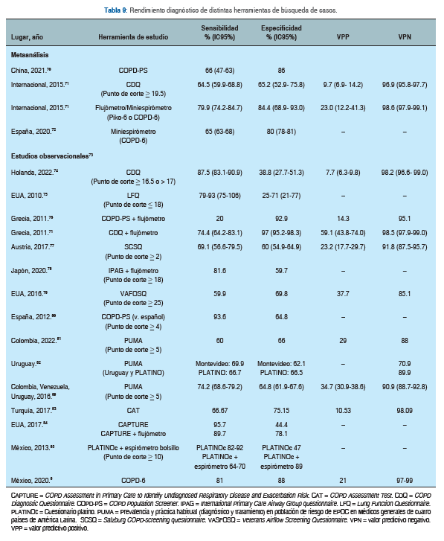
Búsqueda de casos y diagnóstico
RENDIMIENTO DIAGNÓSTICO DE DIFERENTES HERRAMIENTAS DE BÚSQUEDA DE CASOS DE EPOC

Slide 35
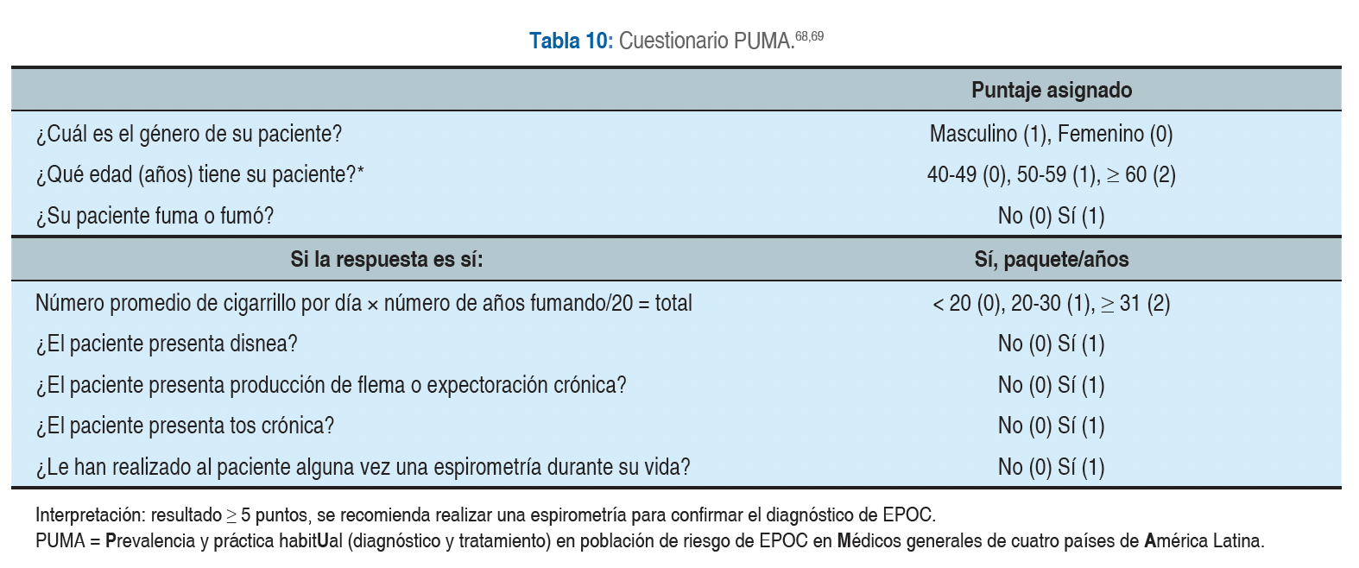
BÚSQUEDA Y DETECCIÓN DE CASOS
CUESTIONARIO PUMA
Schiavi E, et al. COPD screening in primary care in four Latin American countries: methodology of the PUMA study. Arch Bronconeumol. 2014;50(11):469-474. Available in: http://doi.org/10.1016/j.arbres.2014.03.006
Lopez Varela MV, et al. Development of a simple screening tool for opportunistic COPD case finding in primary care in Latin America: The PUMA study. Respirology. 2016;21(7):1227-34. Available in: http://doi.org/10.1111/resp.12834

Slide 36
Criterios de diagnóstico espirométrico
Pregunta clínica 4
¿Cuáles son los criterios de diagnóstico espirométrico para EPOC?
RECOMENDACIÓN 1
En todos los niveles de atención se recomienda que las personas ≥ 40 años y con puntaje ≥ 5 en la escala de PUMA (ver recomendaciones de búsqueda de casos y diagnóstico)completen una espirometría con prueba de broncodilatador. La espirometría debe ser de buena calidad técnica y para ello debe realizarse bajo las especificaciones propias y los estándares internacionales de calidad (ATS/ERS, 2019); con fines de definición de obstrucción al flujo aéreo que confirma EPOC, se recomienda emplear el límite inferior normal (LIN) del cociente FEV1/FVC de la prueba posbroncodilatador y con los valores de referencia basados en los algoritmos de Martínez Briseño, Pérez Padilla, PLATINO o, en su defecto, NHANES III de mexicoamericanos
Evidencia 2++
Recomendación B
1). Graham BL, et al. Standardization of Spirometry 2019 Update. An official American Thoracic Society and European Respiratory Society technical statement. Am J Respir Crit Care Med. 2019;200(8):e70-e88. http://doi.org/10.1164/rccm.201908-1590ST. 2). Stanojevic S, et al. ERS/ATS technical standard on interpretive strategies for routine lung function tests. Eur Respir J. 2022;60(1):2101499. http://doi.org/10.1183/13993003.01499-2021. 3) Van Dijk WD, et al. Clinical relevance of diagnosing COPD by fixed ratio or lower limit of normal: a systematic review. COPD. 2014;11(1):113-120. Available in: http://doi.org/10.3109/15412555.2013.781996. 4). Quanjer PH, et al. The need to change the method for defining mild airway obstruction. Eur Respir J. 2011;37(3):720-722. http://doi.org/10.1183/09031936.00135110 5) Enright PL, Kaminsky DA. Strategies for screening for chronic obstructive pulmonary disease. Respir Care. 2003;48(12):1194-1201; https://www.ncbi.nlm.nih.gov/pubmed/14651760

Slide 37
Criterios de diagnóstico espirométrico
Pregunta clínica 4
¿Cuáles son los criterios de diagnóstico espirométrico para EPOC?
RECOMENDACIÓN 2
Para graduación de la gravedad de la obstrucción se recomienda usar los estadios GOLD con base en el porciento del predicho de FEV1:
Obstrucción leve: FEV1 ≥ 80 % (GOLD 1)
Obstrucción moderada: FEV1 de 50 a 79 % (GOLD 2)
Obstrucción grave: FEV1 de 30-49 % (GOLD 3)
Obstrucción muy grave: FEV1 <30 % (GOLD 4)
Evidencia 2++
Recomendación B
1). Gold. “Global Initiative for Chronic Obstructive Lung Disease” Global Strategy for the Diagnosis, Management, and Prevention of Chronic Obstructive Pulmonary Disease: 2024 Report. 2024. Available in: https://goldcopd.org/wp-content/uploads/2023/11/GOLD-2024_v1.0-30Oct23_WMV.pdf

Slide 38
OTRAS PRUEBAS DIAGNÓSTICAS
Pregunta clínica 5
¿Cuál es la utilidad diagnóstica de los estudios de fisiología
pulmonar en pacientes con EPOC?
RECOMENDACIÓN 1
Es recomendable el uso de otras pruebas de función respiratoria para la evaluación diagnóstica y para complementar la evaluación funcional de las de las personas con sospecha o diagnóstico de EPOC
RECOMENDACIÓN 2
La oximetría de pulso (SpO2): debe ser usada en todos los niveles de atención para identificar posibles candidatos a oxigenoterapia; por lo general e independientemente de la altitud, se considera un valor de SpO2 < 88% para la prescripción de oxígeno suplementario
RECOMENDACIÓN 2
Difusión pulmonar de monóxido de carbono (DLCO): se recomienda en segundo y tercer nivel de atención como prueba complementaria; se asocia con la gravedad de la obstrucción y la proporción de enfisema en tomografía, además, predice calidad de vida, morbilidad, síntomas respiratorios, tolerancia al ejercicio, hipertensión pulmonar, exacerbaciones, hospitalizaciones y mortalidad
Evidencia 2+
Recomendación C
Evidencia 2++
Recomendación B
Evidencia 1+
Recomendación B
1). Perez-Padilla R, et al. Prevalence of oxygen desaturation and use of oxygen at home in adults at sea level and at moderate altitude. Eur Respir J. 2006;27(3):594-599. http://doi.org/10.1183/09031936.06.00075005. 2). Balasubramanian A, Diffusing Capacity of Carbon Monoxide in Assessment of COPD. Chest. 2019;156(6):1111-1119. http://doi.org/10.1016/j.chest.2019.06.035 3). Ni Y, et al. Diffusing capacity in chronic obstructive pulmonary disease assessment: a meta-analysis. Chron Respir Dis. 2021;18:14799731211056340. http://doi.org/10.1177/14799731211056340

Slide 39
OTRAS PRUEBAS DIAGNÓSTICAS
Pregunta clínica 5
¿Cuál es la utilidad diagnóstica de los estudios de fisiología
pulmonar en pacientes con EPOC?
RECOMENDACIÓN 4
Caminata de 6 minutos: Se recomienda en segundo y tercer nivel de atención; mide la distancia recorrida en metros durante una marcha de 6 minutos, refleja capacidad funcional y predice calidad de vida y mortalidad. Es particularmente útil en pacientes con baja percepción de disnea y sedentarismo; también se usa para medir efectos de tratamientos y rehabilitación
RECOMENDACIÓN 5
Se sugiere no realizar de forma rutinaria otras pruebas durante la evaluación de los pacientes, como la medición de volúmenes pulmonares, la oscilometría y la medición de la fracción exhalada de óxido nítrico (FeNO)
Evidencia 2++
Recomendación B
Evidencia 2+
Recomendación C
1). Cote CG, et al. The 6-min walk distance, peak oxygen uptake, and mortality in COPD. Chest. 2007;132(6):1778-1785. Available in: http://doi.org/10.1378/chest.07-2050 2) Casanova C, et al. Distance and oxygen desaturation during the 6-min walk test as predictors of long-term mortality in patients with COPD. Chest. 2008;134(4):746-752. http://doi.org/10.1378/chest.08-0520. 3) Celli BR, et al. The body-mass index, airflow obstruction, dyspnea, and exercise capacity index in chronic obstructive pulmonary disease. N Engl J Med. 2004;350(10):1005-1012. Available in: http://doi.org/10.1056/NEJMoa021322

Slide 40
ESTUDIOS DE IMAGEN
Pregunta clínica 6
¿Cuál es la precisión diagnóstica
de los estudios de imagen en pacientes con EPOC?
RECOMENDACIÓN 1
Radiografía de tórax: Es recomendable que las personas con sospecha o diagnóstico de EPOC cuenten, en todos los niveles de atención, por lo menos con una radiografía postero-anterior de tórax como estudio de imagen. No debe utilizarse para confirmar el diagnóstico; el hallazgo más característico es la hiperinflación pulmonar. Además, puede confirmar comorbilidades como neumonía, patología pleural, fibrosis, nódulos o masas pulmonares, cardiomegalia y alteraciones óseas como cifoescoliosis
Evidencia 2-
Recomendación C
Raoof S, et al. Lung imaging in COPD part 1: clinical usefulness. Chest. 2023;164(1):69-84. Available in: http://doi.org/10.1016/j.chest.2023.03.007
Wallace GM, et al. Chest X-rays in COPD screening: are they worthwhile? Respir Med. 2009;103(12):1862-1865. Available in: http://doi.org/10.1016/j.rmed.2009.07.001

Slide 41
ESTUDIOS DE IMAGEN
Pregunta clínica 6
¿Cuál es la precisión diagnóstica
de los estudios de imagen en pacientes con EPOC?
RECOMENDACIÓN 2
Tomografía computada: Se recomienda que cuando esté disponible, a las personas con sospecha o diagnóstico de EPOC se les realice una tomografía computada de tórax simple con el objetivo de evaluar el fenotipo morfológico (fenotipos de: vía aérea, enfisema o combinados). Además, permite una mejor evaluación estructural de las comorbilidades asociadas y otras alteraciones como nódulos o masas, bronquiectasias, dilatación de la arteria pulmonar (sugerente de hipertensión pulmonar) y la presencia de calcificaciones aórticas y coronarias. Su análisis cuantitativo requiere reconstrucciones iterativas del análisis volumétrico en inspiración y espiración, por lo que puede definir enfermedad temprana
Evidencia 1+
Recomendación B
Li JS, et al. Diagnostic value of computed tomography in chronic obstructive pulmonary disease: a systematic review and meta-analysis. COPD. 2012;9(5):563-570. Available in: http://doi.org/10.3109/15412555.2012.692000

Slide 42
ESTUDIOS DE LABORATORIO Y BIOMARCADORES
Pregunta clínica 7
¿Cuál es la utilidad de los estudios de laboratorio y de los biomarcadores durante el abordaje y seguimiento de la EPOC?
RECOMENDACIÓN 1
Biometría hemática: Durante la evaluación inicial de las personas con EPOC, se recomienda una biometría hemática para investigar policitemia o anemia y el número de eosinófilos en sangre periférica; una cifra de ≥ 300 céls/μL se asocia con alto riesgo de exacerbaciones y predice respuesta a los corticoesteroides inhalado y a anticuerpos monoclonales (Dupilumab) en casos seleccionados.
RECOMENDACIÓN 2
Proteína C reactiva (PCR): Niveles elevados de moléculas circulantes como la PCR, fibrinógeno y leucocitos se asocian significativamente con exacerbaciones, hospitalizaciones y mortalidad. En el caso de exacerbación, se recomienda la medición de PCR para clasificar la gravedad; un valor ≥ 10 mg/dL define una exacerbación al menos moderada. Por lo demás, no se recomienda su uso rutinario de estos biomarcadores debido a su variabilidad y la dificultad para su interpretación
RECOMENDACIÓN 3
En México no se recomienda la determinación rutinaria de deficiencia de alfa-1 antitripsina, debido a que es de muy baja prevalencia en la población. Sin embargo, se recomienda investigar en pacientes menores de 45 años quienes muestren enfisema panlobulillar basal
Evidencia 2-
Recomendación C
Evidencia 2++
Recomendación B
Evidencia 2+
Recomendación C
1). Dalin DA, et al. A systematic review of blood eosinophils and continued treatment with inhaled corticosteroids in patients with COPD. Respir Med. 2022;198:106880. http://doi.org/10.1016/j.rmed.2022.106880
159. 2). Stockley RA, e t al. COPD biomarkers and their interpretation. Am J Respir Crit Care Med. 2019;199(10):1195-1204. http://doi.org/10.1164/rccm.201810-1860SO 3). Celli BR, et al. Inflammatory biomarkers improve clinical prediction of mortality in COPD. Am J Respir Crit Care Med. 2012;185(10):1065-1072. http://doi.org/10.1164/rccm.201110-1792OC 4) Leuzzi G, et al. C-reactive protein level predicts mortality in COPD: a systematic review and meta-analysis. Eur Respir Rev. 2017 Jan 31;26(143):160070. http://doi.org/10.1183/16000617.0070-2016 5) Perez-Rubio G, et al. Prevalence of alpha-1 antitrypsin high-risk variants in Mexican mestizo population and their association with lung function values. Arch Bronconeumol. 2015;51(2):80-85. http://doi.org/10.1016/j.arbres.2014.09.010

Slide 43
ESCALAS CLINIMÉTRICAS
Pregunta clínica 8
¿Cuál es la utilidad de las escalas clinimétricas en la evaluación
inicial de los pacientes con EPOC?
RECOMENDACIÓN 1
Escala mMRC de disnea: En todos los niveles de atención, durante la evaluación de las personas con EPOC, se recomienda el uso rutinario de la escala modificada de disnea del Consejo de Investigación Médica (mMRC) o de la Prueba de Evaluación de la EPOC (CAT) con fines de definición sintomática. Un puntaje ≥ 2 en la escala de mMRC o un valor ≥ 10 puntos en la escala CAT definen individuos sintomáticos candidatos a terapia dual con broncodilatadores inhalados
Evidencia 1+
Recomendación B
1). ones PW, et al. Development and first validation of the COPD assessment test. Eur Respir J. 2009;34(3):648-654. http://doi.org/10.1183/09031936.00102509. 2) Gustafsson D, et al. The modified Medical Research Council scale misclassifies exertional breathlessness among people referred for exercise testing. ERJ Open Res. 2023;9(6):00592-2023. http://doi.org/10.1183/23120541.00592-2023

Slide 44
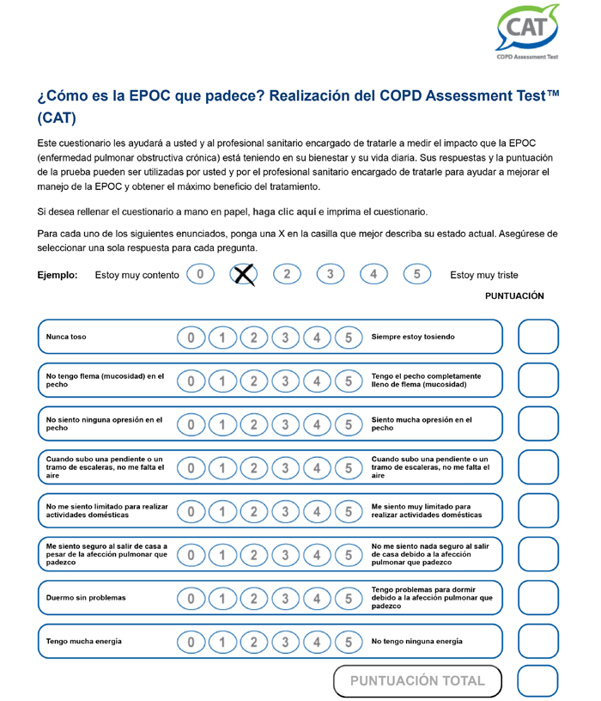
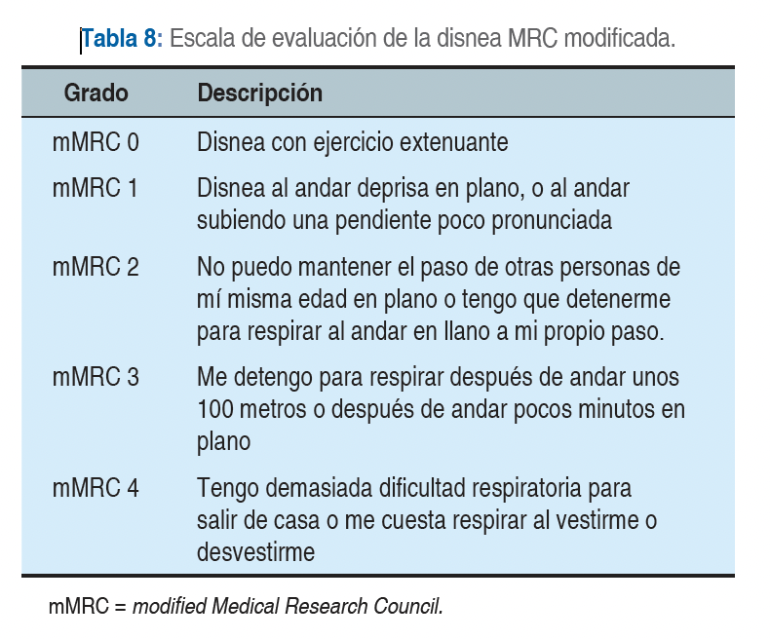
ESCALAS CLINIMÉTRICAS
EVALUACIÓN Y AJUSTE DE TRATAMIENTO
DISNEA: mMRC. (≥2)
SÍNTOMAS: CAT (≥10)
1). ones PW, et al. Development and first validation of the COPD assessment test. Eur Respir J. 2009;34(3):648-654. http://doi.org/10.1183/09031936.00102509. 2) Gustafsson D, et al. The modified Medical Research Council scale misclassifies exertional breathlessness among people referred for exercise testing. ERJ Open Res. 2023;9(6):00592-2023. http://doi.org/10.1183/23120541.00592-2023

Slide 45
ESCALAS CLINIMÉTRICAS
Pregunta clínica 8
¿Cuál es la utilidad de las escalas clinimétricas en la evaluación
inicial de los pacientes con EPOC?
RECOMENDACIÓN 2
Escala BODE: Las escalas predictoras de sobrevida, como la escala BODE y sus variantes, no se recomiendan para uso rutinario en el primer nivel de atención. Sin embargo, las escalas de sobrevida validadas en población mexicana que muestran un mejor desempeño predictivo, incluyen: índice de masa corporal, obstrucción al flujo aéreo, tabaquismo activo, edad y saturación de oxígeno menor de 90% (BOSA-90, por sus siglas en inglés) y la variante que incluye ejercicio (BOSEA-90) pueden ser usadas en segundo y tercer nivel de atención para mejor valoración clínica y establecer metas estratégicas de tratamiento que impacten en el pronóstico de la enfermedad
Evidencia 2-
Recomendación C
1). Celli BR, et al. The body-mass index, airflow obstruction, dyspnea, and exercise capacity index in chronic obstructive pulmonary disease. N Engl J Med. 2004;350(10):1005-1012. http://doi.org/10.1056/NEJMoa021322 2) Robles-Hernandez R, et al. Validation of new predictors of mortality and BODE index variants in patients with COPD at moderate altitude. ERJ Open Res. 2025;11(1):00333-2024. http://doi.org/10.1183/23120541.00333-2024

Slide 46
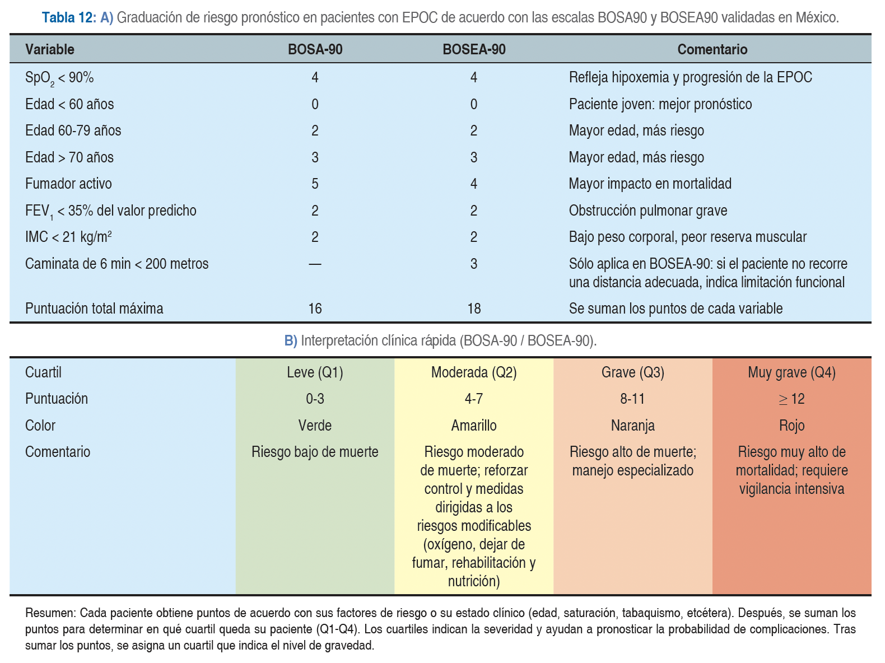
ESCALAS CLINIMÉTRICAS
PRONÓSTICAS DE MORTALIDAD
BODE Y SU VALIDACIÓN MEXICANA: BOSA-90 Y BOSEA-90
1). Celli BR, et al. The body-mass index, airflow obstruction, dyspnea, and exercise capacity index in chronic obstructive pulmonary disease. N Engl J Med. 2004;350(10):1005-1012. http://doi.org/10.1056/NEJMoa021322 2) Robles-Hernandez R, et al. Validation of new predictors of mortality and BODE index variants in patients with COPD at moderate altitude. ERJ Open Res. 2025;11(1):00333-2024. http://doi.org/10.1183/23120541.00333-2024

Slide 47
IMPACTO DE LAS COMORBILIDADES
Pregunta clínica 9
¿Cuál es el impacto de las comorbilidades en el pronóstico de la EPOC?
RECOMENDACIÓN 1
Se recomienda identificar otras enfermedades o trastornos (comorbilidades) que coexisten en las personas con EPOC y que pueden impactar en su pronóstico. Se debe poner especial atención en las comorbilidades de mayor impacto pronóstico (índice de COTE) y que incluyen en orden de relevancia: cáncer de pulmón, esófago, páncreas y mama; ansiedad; otros cánceres; cirrosis hepática; fibrilación auricular; diabetes con neuropatía; fibrosis pulmonar; insuficiencia cardíaca crónica; ulcera gástrica o duodenal; y enfermedad coronaria
RECOMENDACIÓN 2
La presencia de comorbilidades no debe modificar el abordaje y tratamiento de la EPOC ni viceversa, el tratamiento de la EPOC no debe modificar el de las comorbilidades. Sin embargo, el manejo debe ser integral y multidisciplinario, y se debe evitar la polifarmacia
Evidencia 1-
Recomendación C
Evidencia 3
Recomendación C
1). De Torres JP, et al. Prognostic evaluation of COPD patients: GOLD 2011 versus BODE and the COPD comorbidity index COTE. Thorax. 2014;69(9):799-804. http://doi.org/10.1136/thoraxjnl-2014-205770

Slide 48
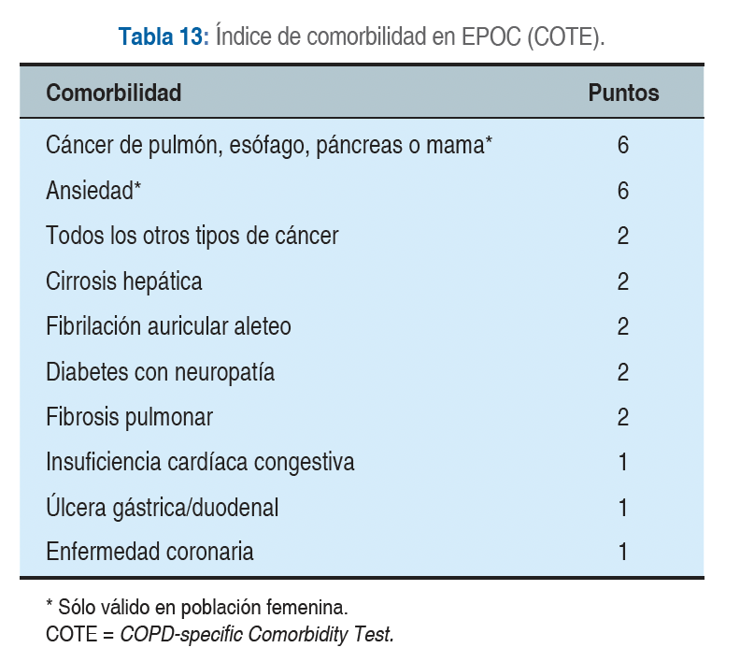
IMPACTO DE LAS COMORBILIDADES
ESCALA DE COMORBILIDADES DE COTE
1). De Torres JP, et al. Prognostic evaluation of COPD patients: GOLD 2011 versus BODE and the COPD comorbidity index COTE. Thorax. 2014;69(9):799-804. http://doi.org/10.1136/thoraxjnl-2014-205770

Slide 49
SECCIÓN II
TRATAMIENTO INTEGRAL DE EPOC ESTABLE

Slide 50
TRATAMIENTO INTEGRAL EPOC ESTABLE
Cesación tabáquica
Control de exposiciones
Estilos de vida
Tratamiento farmacológico inhalado
Otros tratamientos farmacológicos para prevenir exacerbaciones
Terapias no recomendadas
Terapia con oxígeno de largo plazo
Rehabilitación pulmonar
Vacunación
Intervencionismo y cirugía

Slide 51
PUNTOS CLAVE
TRATAMIENTO INTEGRAL EPOC ESTABLE
La cesación tabáquica es la única intervención que disminuye el riesgo de desarrollar la enfermedad; además, su éxito tiene impacto pronóstico en los pacientes. El consejo médico, el manejo cognitivo conductual y el tratamiento farmacológico son las estrategias médicas más efectivas.
El control de otras exposiciones respiratorias nocivas también puede tener impacto en la prevención y en el pronóstico de la enfermedad. Evitar la exposición a tabaquismo de segunda mano, a humo de biomasa, así como la exposición laboral y a la contaminación atmosférica son las de mayor importancia.
El estilo de vida tiene impacto pronóstico en las personas con EPOC. Se debe promover mejorar el estado nutricional, mantener un peso saludable, así como preservar la calidad y cantidad de la masa muscular. Asimismo, en todo paciente se debe estimular la actividad física y el ejercicio.
La terapia con broncodilatadores inhalados es la base del tratamiento farmacológico de la EPOC estable, ya que mejora la función pulmonar (FEV1), reduce los síntomas, particularmente la disnea, y previene las exacerbaciones.
Otros tratamientos farmacológicos pueden ser efectivos para reducir las exacerbaciones en pacientes que, a pesar de un tratamiento inhalado óptimo (triple terapia LABA-LAMA-CEI), muestren persistencia de exacerbaciones moderadas o graves, incluyen: macrólidos, roflumilast, dupilumab y mucolíticos.

Slide 52
PUNTOS CLAVE
TRATAMIENTO INTEGRAL EPOC ESTABLE
No se recomienda el uso rutinario de otros fármacos para prevenir exacerbaciones, como: lisados bacterianos, antagonistas de los receptores de leucotrienos, inmunoglobulinas, inmunoterapia de desensibilización, ni factor de transferencia (transferón).
La terapia con oxígeno de largo plazo (TOLP) debe indicarse por lo menos durante 15 horas al día, en todo paciente con PaO2 ≤ 55 mmHg o SpO2 ≤ 88% o con una PaO2 entre 56-59 mmHg o SpO2 de 89-90%, con evidencia de hipertensión pulmonar, falla cardíaca derecha o policitemia (hematocrito ≥ 55%).
La rehabilitación pulmonar es una intervención eficaz y segura en todos los pacientes; mejora los síntomas, la calidad de vida, la capacidad funcional, el estado emocional, la sensación de control y la tolerancia al esfuerzo.
La vacunación es crucial para la prevención de exacerbaciones o complicaciones de la EPOC, incluye: neumococo, influenza, COVID-19, sincitial respiratorio y otras vacunas como pertussis y herpes zoster.

Slide 53
TRATAMIENTO INTEGRAL DE EPOC ESTABLE
Una vez completado el proceso de evaluación y diagnóstico se debe establecer un plan de tratamiento integral individualizado
GMEPOC 2025 incluye todas intervenciones farmacológicas y no farmacológicas que han demostrado eficacia y seguridad con la suficiente evidencia
GMEPOC 2025 recomienda establecer un plan de tratamiento que defina metas y estrategias de tratamiento (MET)
Las MET recomendadas se enfocan en intervenciones dirigidas a modificar las variables pronósticas descritas consistentemente y validadas en México a través del índice BODE modificado (BOSA-90 y BOSAEA-90).

Slide 54
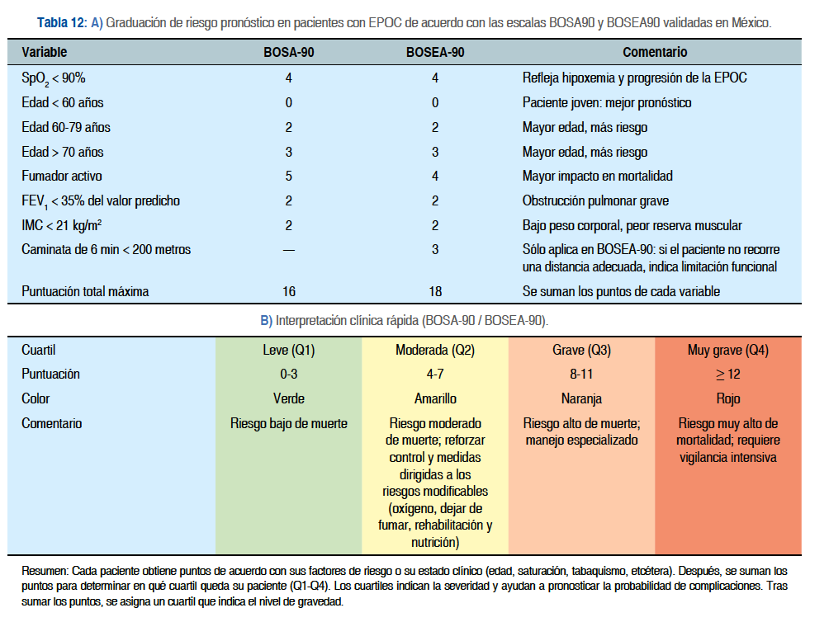
TRATAMIENTO INTEGRAL DE EPOC ESTABLE
CON BASE EN VARIABLES PRONÓSTICAS

Slide 55
CESACIÓN TABÁQUICA
Pregunta clínica 10
¿Cuál es la eficacia de las distintas estrategias para la cesación tabáquica en pacientes con EPOC?
RECOMENDACIÓN 1
La cesación tabáquica es la única intervención que disminuye el riesgo de desarrollar EPOC; reduce los síntomas y mejora la pérdida de la función pulmonar, las exacerbaciones y la mortalidad, además de ser altamente costo-efectiva. Los profesionales de la salud siempre deben documentar el estado del tabaquismo en todo paciente y particularmente de las personas con EPOC o riesgo de padecerlo. En cada consulta se debe ofrecer consejo breve y oportuno dirigido a la cesación tabáquica; la intensidad del consejo se asocia con el éxito en el abandono, debe durar por lo menos de tres a cinco minutos y debe incluir «las cinco A»:
Averiguar siempre si el paciente fuma
Aconsejar sobre los daños del tabaco para comunicar por qué debe dejar de fumar
Apreciar el grado de adicción y de motivación para dejar de fumar
Ayudar diseñando un plan para dejar de fumar
Acompañar a través del seguimiento para reforzar y prevenir las recaídas.
Evidencia 1+
Recomendación A
1). Foulds J, et al. Advances in pharmacotherapy for tobacco dependence. Expert Opin Emerg Drugs. 2004;9(1):39-53. http://doi.org/10.1517/eoed.9.1.39.32951. 2) A clinical practice guideline for treating tobacco use and dependence: 2008 update. A U.S. Public Health Service report. Am J Prev Med. 2008;35(2):158-176. http://doi.org/10.1016/j.amepre.2008.04.009 3) Giulietti F, et al. Pharmacological approach to smoking cessation: an updated review for daily clinical practice. High Blood Press Cardiovasc Prev. 2020;27(5):349-362. http://doi.org/10.1007/s40292-020-00396-9

Slide 56
CESACIÓN TABÁQUICA
Pregunta clínica 10
¿Cuál es la eficacia de las distintas estrategias para la cesación tabáquica en pacientes con EPOC?
RECOMENDACIÓN 2
La combinación de tratamiento farmacológico y manejo cognitivoconductual es la intervención más efectiva para dejar de fumar. En personas con adicción moderada a grave siempre se debe prescribir al menos uno de los medicamentos más efectivos para dejar de fumar, con un perfil de seguridad adecuado: terapia de reemplazo de nicotina (TRN) principalmente parches, bupropión y vareniclina (primera línea) o cuando esté disponible en México, se deben considerar la citisina. Se recomienda combinar el tratamiento farmacológico con terapia cognitivo-conductual con soporte social. Además, en pacientes hospitalizados, siempre se debe iniciar la intervención terapéutica con parches de nicotina solos o combinados con algún otro medicamento.
RECOMENDACIÓN 3
La eficacia y seguridad del cigarrillo electrónico como apoyo en la cesación tabáquica es incierta, por lo cual no se recomienda su uso.
Evidencia 1+
Recomendación A
1). Foulds J, et al. Advances in pharmacotherapy for tobacco dependence. Expert Opin Emerg Drugs. 2004;9(1):39-53. http://doi.org/10.1517/eoed.9.1.39.32951. 2) A clinical practice guideline for treating tobacco use and dependence: 2008 update. A U.S. Public Health Service report. Am J Prev Med. 2008;35(2):158-176. http://doi.org/10.1016/j.amepre.2008.04.009 3) Giulietti F, et al. Pharmacological approach to smoking cessation: an updated review for daily clinical practice. High Blood Press Cardiovasc Prev. 2020;27(5):349-362. http://doi.org/10.1007/s40292-020-00396-9

Slide 57
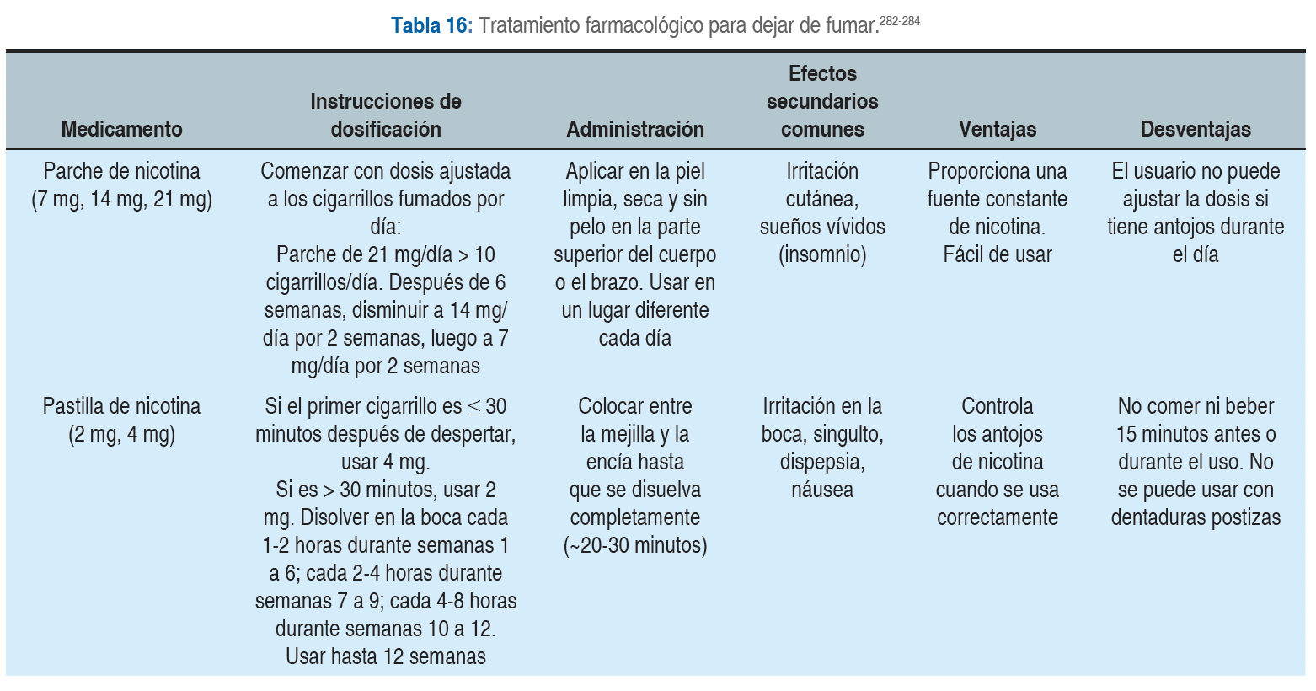
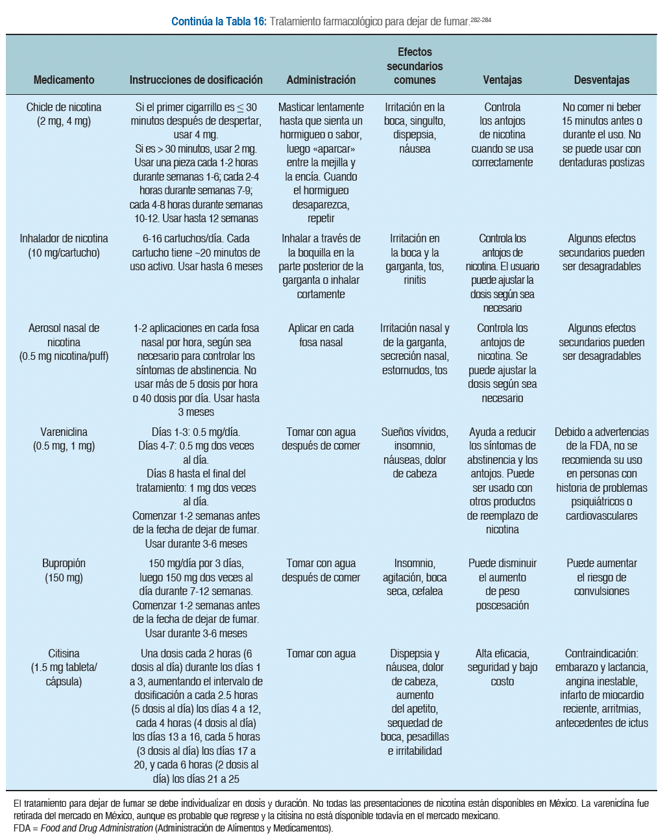
TRATAMIENTO FARMACOLÓGICO PARA DEJAR DE FUMAR
1). Foulds J, et al. Advances in pharmacotherapy for tobacco dependence. Expert Opin Emerg Drugs. 2004;9(1):39-53. http://doi.org/10.1517/eoed.9.1.39.32951. 2) A clinical practice guideline for treating tobacco use and dependence: 2008 update. A U.S. Public Health Service report. Am J Prev Med. 2008;35(2):158-176. http://doi.org/10.1016/j.amepre.2008.04.009 3) Giulietti F, et al. Pharmacological approach to smoking cessation: an updated review for daily clinical practice. High Blood Press Cardiovasc Prev. 2020;27(5):349-362. http://doi.org/10.1007/s40292-020-00396-9

Slide 58
CONTROL DE EXPOSICIONES
Pregunta clínica 11
¿Cuál es el beneficio de las distintas estrategias para el control de otras exposiciones asociadas a EPOC?
RECOMENDACIÓN 1
La reducción de los contaminantes intradomiciliarios (tabaquismo de segunda mano y humo de biomasa), así como de los contaminantes atmosféricos tiene un gran impacto en la salud pública y podría reducir la prevalencia de EPOC a nivel global. Sin embargo, depende de políticas públicas y su legislación, así como de la disponibilidad de recursos económicos y cambios culturales. Es imperativo evitar el tabaquismo de segunda mano como forma de prevención de desarrollar EPOC y como parte de su tratamiento; además, tiene impacto en la salud cardiovascular y perinatal.
RECOMENDACIÓN 2
La medida efectiva recomendada para disminuir la exposición a contaminantes del humo de biomasa en mujeres es el uso de combustibles más limpios, como son el etanol, el gas LP y la electricidad. Alternativamente, se recomienda la implementación de estufas mejoradas con la instalación de chimeneas para disminuir la contaminación intradomiciliaria, acompañada de un seguimiento adecuado que involucra mantenimiento o reemplazo después de su tiempo de vida media; sin embargo, la reducción de la exposición es limitada.
Evidencia 2+
Recomendación C
Evidencia 2+
Recomendación C
1) OMS MPOWER: un plan de medidas para hacer retroceder la epidemia de tabaquismo. 2008. https://iris.who.int/handle/10665/43891 2). Frazer K, et al. Legislative smoking bans for reducing harms from second hand smoke exposure, smoking prevalence and tobacco consumption. Cochrane Database Syst Rev. 2016;2(2):CD005992. http://doi.org/10.1002/14651858.CD005992.pub3. 3) Lim CCW, et al. A systematic review of second-hand smoking mass media campaigns (2002-2022). BMC Public Health. 2024;24(1):693. http://doi.org/10.1186/s12889-024-18222-5 4). Pope D, et al. Are cleaner cooking solutions clean enough? A systematic review and meta-analysis of particulate and carbon monoxide concentrations and exposures. Environ Res Lett. 2021;16(8):083002. http://doi.org/10.1088/1748-9326/ac13ec 5) De Matteis S, et al. The occupations at increased risk of COPD: analysis of lifetime job-histories in the population-based UK Biobank Cohort. Eur Respir J. 2019;54(1):1900186. http://doi.+org/10.1183/13993003.001862019 6) Hansel NN, et al. Randomized clinical trial of air cleaners to improve indoor air quality and COPD health: results of the CLEAN AIR study. Am J Respir Crit Care Med. 2022;205(4):421-430. http://doi.org/10.1164/rccm.202103-0604OC. c

Slide 59
CONTROL DE EXPOSICIONES
Pregunta clínica 11
¿Cuál es el beneficio de las distintas estrategias para el control de otras exposiciones asociadas a EPOC?
RECOMENDACIÓN 3
La carga de EPOC atribuida a exposiciones ocupacionales específicas como vapores, gases, polvos y humos constituye 10-15% del total de casos a identificar. La estrategia más efectiva propuesta para prevenir la EPOC ocupacional incluye reducir y prevenir las exposiciones en el trabajo. Se deben utilizar mascaras o dispositivos que filtren las partículas o humos asociados con la exposición laboral, además de realizar pruebas anuales (espirometría con broncodilatador) para detectar tempranamente a las personas expuestas con pérdida acelerada de la función pulmonar.
RECOMENDACIÓN 4
En las personas con EPOC son recomendables las intervenciones dirigidas a reducir la exposición a material particulado y otros contaminantes, así como reducir la exposición a cambios extremos de temperatura, como el uso de mascarillas, cambios en las rutinas de ventilación y la limitación de actividades al aire libre en días de alta contaminación o clima extremo. Sin embargo, hasta el momento, no existe evidencia sólida que respalde la efectividad de estas intervenciones.
Evidencia 2-
Recomendación C
Evidencia 3
Recomendación C
1) OMS MPOWER: un plan de medidas para hacer retroceder la epidemia de tabaquismo. 2008. https://iris.who.int/handle/10665/43891 2). 291. Frazer K, et al. Legislative smoking bans for reducing harms from second hand smoke exposure, smoking prevalence and tobacco consumption. Cochrane Database Syst Rev. 2016;2(2):CD005992. http://doi.org/10.1002/14651858.CD005992.pub3. 3) Lim CCW, et al. A systematic review of second-hand smoking mass media campaigns (2002-2022). BMC Public Health. 2024;24(1):693. http://doi.org/10.1186/s12889-024-18222-5 4) Pope D, et al. Are cleaner cooking solutions clean enough? A systematic review and meta-analysis of particulate and carbon monoxide concentrations and exposures. Environ Res Lett. 2021;16(8):083002. http://doi.org/10.1088/1748-9326/ac13ec 5) De Matteis S, et al. The occupations at increased risk of COPD: analysis of lifetime job-histories in the population-based UK Biobank Cohort. Eur Respir J. 2019;54(1):1900186. http://doi.+org/10.1183/13993003.001862019 6) Hansel NN, et al. Randomized clinical trial of air cleaners to improve indoor air quality and COPD health: results of the CLEAN AIR study. Am J Respir Crit Care Med. 2022;205(4):421-430. http://doi.org/10.1164/rccm.202103-0604OC.

Slide 60
ESTILOS DE VIDA
Pregunta clínica 12
¿Cuál es la eficacia y seguridad de los cambios en el estilo de vida, dieta y ejercicio, en pacientes con EPOC?
RECOMENDACIÓN 1
Todo profesional de la salud y todos los niveles de atención deben implementar estrategias para mejorar la nutrición e incrementar la actividad física de las personas con EPOC, lo que puede mejorar la sobrevida de los pacientes y su calidad de vida. Cuando sea posible, se debe recomendar o intervenir nutricionalmente de forma profesional con el objetivo de mejorar el estado nutricional; enfocado en las condiciones metabólicas, mantener un peso saludable, así como preservar calidad y cantidad de masa muscular. Esto mediante una alimentación normal en calorías, alto consumo de frutas, verduras, granos y pescado, además de una reducción de alimentos procesados y evitar el exceso de azúcares simples y grasas saturadas y trans.
Evidencia 1+
Recomendación A
1). Van Iersel LEJ et al. Nutrition as a modifiable factor in the onset and progression of pulmonary function impairment in COPD: a systematic review. Nutr Rev. 2022;80(6):1434-1444. http://doi.org/10.1093/nutrit/nuab077 2) Zheng PF, et al. Dietary patterns and COPD: a meta-analysis. COPD. 2016;13(4):515-522. http://doi.org/10.3109/15412555.2015.1098606 3). Salari-Moghaddam A, et al. Processed red meat intake and risk of COPD: A systematic review and dose-response meta-analysis of prospective cohort studies. Clin Nutr. 2019;38(3):1109-1116. http://doi.org/10.1016/j.clnu.2018.05.020.

Slide 61
ESTILOS DE VIDA
Pregunta clínica 12
¿Cuál es la eficacia y seguridad de los cambios en el estilo de vida, dieta y ejercicio, en pacientes con EPOC?
RECOMENDACIÓN 2
En todos los niveles de atención, en medida de los posible, se debe mejorar la actividad física de las personas con EPOC. Idealmente y de acuerdo con su disponibilidad se deben recomendar programas integrales de rehabilitación. Es recomendable implementar las estrategias de promoción para la realización de actividad física enfocadas en el incremento en el número de pasos (apoyado con el uso de monitores portátiles como relojes o teléfonos) o con base en incremento de la frecuencia y el tiempo rutinario dedicado a la deambulación y a la actividad física.
Evidencia 1+
Recomendación B
1) Priego-Jimenez S, et al. Efficacy of different types of physical activity interventions on exercise capacity in patients with COPD: a network meta-analysis. Int J Environ Res Public Health. 2022;19(21):14539. http://doi.org/10.3390/ijerph192114539 2). Zangger G, et al. Benefits and harms of digital health interventions promoting physical activity in people with chronic conditions: systematic review and meta-analysis. J Med Internet Res. 2023;25:e46439. http://doi.org/10.2196/46439 3). Reilly C, et al. Physical activity promotion interventions in chronic airways disease: a systematic review and meta-analysis.
Eur Respir Rev. 2023;32(167):220109. http://doi.org/10.1183/16000617.0109-2022

Slide 62
PUNTOS CLAVE
TERAPIA FARMACOLÓGICA INHALADA
La terapia inhalada es la base fundamental del tratamiento farmacológico de la EPOC estable; puede mejorar la función pulmonar (FEV1), reduce los síntomas (disnea), disminuye la tasa de exacerbaciones y mejora la calidad de vida.
Los broncodilatadores de corta duración deben usarse en combinación (SABA/SAMA), de forma regular y/o rescate, y como tratamiento complementario a los broncodilatadores de larga duración (LABA y LAMA).
La monoterapia LABA o LAMA, la terapia dual LABA/LAMA y la triple terapia LABA/LAMA/CEI son los medicamentos indicados para terapia inicial y de mantenimiento.
No se recomienda el uso de broncodilatadores orales.
Los CEI están indicados solamente combinados con LABA y LAMA (triple terapia LABA/LAMA/CEI).
Los corticoesteroides orales no están indicados en EPOC estable por no haber evidencia de beneficio y por sus múltiples efectos secundarios.
Es preferible la combinación de dos o tres medicamentos en un solo dispositivo de inhalación.
Siempre se debe confirmar una técnica de uso adecuado del dispositivo de inhalación por parte del paciente.

Slide 63
TRATAMIENTO FARMACOLÓGICO INHALADO
Pregunta clínica 13
¿Cuál es la eficacia y seguridad de la terapia farmacológica inhalada para el tratamiento de la EPOC estable?
RECOMENDACIONES GENERALES
RECOMENDACIÓN 1
En todos los niveles de atención la terapia con broncodilatadores inhalados es la base del tratamiento farmacológico de la EPOC estable, ya que mejoran la función pulmonar (FEV1) y reducen los síntomas, particularmente la disnea. Además, muestran una mayor efectividad cuando se administran de forma regular.
RECOMENDACIÓN 2
No se recomienda el uso de broncodilatadores orales.
RECOMENDACIÓN 3
Los broncodilatadores de corta duración están indicados en combinación (SABA/SAMA) por ser más eficaces comparados con su uso por separado; mejoran la función pulmonar (FEV1) y los síntomas. Deben administrarse, de forma regular y/o como rescate, como tratamiento complementario a los broncodilatadores de larga duración (LABA y LAMA).
Evidencia 1++
Recomendación A
Evidencia 3
Recomendación G
Evidencia 1++
Recomendación A
1). Tanimura K, et al. The efficacy and safety of additional treatment with short-acting muscarinic antagonist combined with long-acting beta-2 agonist in stable patients with COPD: a systematic review and meta-analysis. Chron Respir Dis. 2023;20:14799731231166008. http://doi.org/10.1177/14799731231166008. 2). Kitaguchi Y, et al. Additive efficacy of short-acting bronchodilators on dynamic hyperinflation and exercise tolerance in stable COPD patients treated with long-acting bronchodilators. Respir Med. 2013;107(3):394-400. http://doi.org/10.1016/j.rmed.2012.11.013 3). Bourbeau J, et al. 2023 Canadian Thoracic Society Guideline on Pharmacotherapy in Patients With Stable COPD. Chest. 2023;164(5):1159-1183. Available in: http://doi.org/10.1016/j.chest.2023.08.014. 4). Kew KM, et al. Long-acting inhaled therapy (betaagonists, anticholinergics and steroids) for COPD: a network metaanalysis. Cochrane Database Syst Rev. 2014;2014(3):CD010844. http://doi.org/10.1002/14651858.CD010844.pub2.

Slide 64
TRATAMIENTO FARMACOLÓGICO INHALADO
Pregunta clínica 13
RECOMENDACIONES GENERALES
RECOMENDACIÓN 4
Los broncodilatadores inhalados de larga duración (LABA y LAMA) están indicados como primera línea en la terapia inicial y de mantenimiento por su eficacia y seguridad en pacientes con EPOC estable; mejoran la función pulmonar y los síntomas, disminuyen la tasa de exacerbaciones y mejoran la calidad de vida. Su prescripción debe realizarse como monoterapia LABA o LAMA, combinados (terapia dual LABA/LAMA) o combinados con corticoesteroides inhalados (triple terapia LABA/LAMA/CEI). La decisión de su prescripción inicial y de ajuste de mantenimiento se basa principalmente en la gravedad de los síntomas, así como la historia o riesgo de exacerbaciones del paciente.
RECOMENDACIÓN 5
Los CEI no deben usarse como monoterapia; están indicados solamente combinados con LABA y LAMA (triple terapia LABA/LAMA/CEI). Actualmente, no se recomienda el uso de CEI combinado solamente con LABA (LABA/CEI) por tener una menor eficacia comparado con la terapia dual y la triple terapia.
Evidencia 1++
Recomendación A
Evidencia 1+
Recomendación B
1). Tanimura K, et al. The efficacy and safety of additional treatment with short-acting muscarinic antagonist combined with long-acting beta-2 agonist in stable patients with COPD: a systematic review and meta-analysis. Chron Respir Dis. 2023;20:14799731231166008. http://doi.org/10.1177/14799731231166008. 2). Kitaguchi Y, et al. Additive efficacy of short-acting bronchodilators on dynamic hyperinflation and exercise tolerance in stable COPD patients treated with long-acting bronchodilators. Respir Med. 2013;107(3):394-400. http://doi.org/10.1016/j.rmed.2012.11.013 3). Bourbeau J, et al. 2023 Canadian Thoracic Society Guideline on Pharmacotherapy in Patients With Stable COPD. Chest. 2023;164(5):1159-1183. Available in: http://doi.org/10.1016/j.chest.2023.08.014. 4). Kew KM, et al. Long-acting inhaled therapy (betaagonists, anticholinergics and steroids) for COPD: a network metaanalysis. Cochrane Database Syst Rev. 2014;2014(3):CD010844. http://doi.org/10.1002/14651858.CD010844.pub2.

Slide 65
TRATAMIENTO FARMACOLÓGICO INHALADO
Pregunta clínica 13
RECOMENDACIONES GENERALES
RECOMENDACIÓN 6
Los corticoesteroides orales no están indicados en EPOC estable por no existir evidencia de beneficio y por sus múltiples efectos secundarios.
RECOMENDACIÓN 7
En todos los niveles de atención se debe preferir la combinación de dos o três medicamentos inhalados en un solo dispositivo de inhalación ya que facilita su uso, disminuye los errores de aplicación, mejora la adherencia al tratamiento y suelen ser de menor costo.
Evidencia 2+
Recomendación B
Evidencia 2+
Recomendación B
Chrystyn H, et al. Device errors in asthma and COPD: systematic literature review and meta-analysis. NPJ Prim Care Respir Med. 2017;27(1):22. Available in: http://doi.org/10.1038/s41533-017-0016-z

Slide 66
TRATAMIENTO FARMACOLÓGICO INHALADO
Pregunta clínica 13
RECOMENDACIONES GENERALES
RECOMENDACIÓN 8
El uso de terapia inhalada requiere que el paciente demuestre una técnica de uso adecuada. Lo cual se puede lograr con estrategias de educación, entrenamiento y reentrenamiento. En caso necesario se puede entrenar a familiares y cuidadores para su administración, la cual se puede asistir con dispositivos de inhalación de dosis medida (IDM o aerosoles) y con el uso de espaciadores.
RECOMENDACIÓN 9
Después de establecer la terapia inhalada inicial, el seguimiento de los pacientes puede ser hasta cada tres meses para vigilancia, evaluar la respuesta al tratamiento
farmacológico y no farmacológico; se debe evaluar la adherencia y el adecuado uso de los inhaladores, así como realizar los ajustes necesarios para la terapia de mantenimiento.
Evidencia 1+
Recomendación A
Evidencia 2-
Recomendación G
Chrystyn H, et al. Device errors in asthma and COPD: systematic literature review and meta-analysis. NPJ Prim Care Respir Med. 2017;27(1):22. Available in: http://doi.org/10.1038/s41533-017-0016-z

Slide 67
TRATAMIENTO FARMACOLÓGICO INHALADO
Pregunta clínica 13
MONOTERAPIA, TERAPIA DUAL Y TRIPLE TERAPIA INHALADA
RECOMENDACIÓN 1
Monoterapia inhalada (LAMA o LABA): En todos los niveles de atención, la terapia inhalada inicial y de mantenimiento con un solo broncodilatador de larga duración (LAMA o LABA) está indicada en pacientes con EPOC estable con obstrucción leve o moderada (FEV1 ≥ 60%), con disnea leve (mMRC 0-1) o pocos síntomas en general (CAT < 10), sin antecedente de exacerbación o sólo una exacerbación leve o moderada en el último año. Los broncodilatadores LAMA son más efectivos comparados con los LABA para la reducción de exacerbaciones y suelen ser los de mayor disponibilidad en México. Si el paciente con monoterapia persiste con disnea o presenta exacerbaciones, se debe considerar escalar el tratamiento de mantenimiento con terapia dual.
Evidencia 1+
Recomendación A
1). Ismaila AS, et al. Comparative efficacy of long-acting muscarinic antagonist monotherapies in COPD: a systematic review and network meta-analysis. Int J Chron Obstruct Pulmon Dis. 2015;10:2495-2517. http://doi.org/10.2147/COPD.S92412 2) Zhang C, et al. Efficacy and cardiovascular safety of LAMA in patients with COPD: a systematic review and meta-analysis. J Investig Med. 2021;69(8):1391-1398. http://doi.org/10.1136/jim-2021-001931 3). Di Marco F, et al. Long-acting bronchodilators improve exercise capacity in COPD patients: a systematic review and meta-analysis. Respir Res. 2018;19(1):18. http://doi.org/10.1186/s12931-018-0721-3.

Slide 68
TRATAMIENTO FARMACOLÓGICO INHALADO
Pregunta clínica 13
MONOTERAPIA, TERAPIA DUAL Y TRIPLE TERAPIA INHALADA
RECOMENDACIÓN 2
Terapia dual (LABA/LAMA): La combinación de LABA/LAMA es más efectiva que la monoterapia para mejorar la función pulmonar (FEV1) y los síntomas, la calidad
de vida y disminuir la tasa de exacerbaciones. La terapia inhalada con dos broncodilatadores de larga duración (LABA/LAMA) está indicada como tratamiento inicial en aquellos pacientes con mayor obstrucción (FEV1 < 60%), con disnea moderada o grave (mMRC 2-4) o mayor sintomatología en general (CAT ≥ 10) y con o sin exacerbaciones en el último año. La terapia dual se debe continuar como terapia de mantenimiento siempre que el paciente continúe estable y se logre un adecuado control de las exacerbaciones. Los pacientes bajo esta condición de tratamiento
deben ser preferentemente tratados o supervisados en segundo o tercer nivel de atención.
Evidencia 1++
Recomendación A
1). Calzetta L, et al. Impact of LABA/LAMA combination on exercise endurance and lung hyperinflation in COPD: A pair-wise and network meta-analysis Respir Med. 2017;129:189-198. http://doi.org/10.1016/j.rmed.2017.06.020. 2). Miravitlles M, Urrutia G, Mathioudakis AG, Ancochea J. Efficacy and safety of tiotropium and olodaterol in COPD: a systematic review and meta-analysis. Respir Res. 2017;18(1):196. http://doi.org/10.1186/s12931-017-0683-x 3). Huisman EL, et al. Comparative efficacy of combination bronchodilator therapies in
COPD: a network meta-analysis. Int J Chron Obstruct Pulmon Dis. 2015;10:1863-1881. http://doi.org/10.2147/COPD.S87082 4) Hurst JR, et al. Efficacy and safety of LAMA/LABA fixed-dose combination therapies in chronic obstructive pulmonary disease: a
systematic review of direct and indirect treatment comparisons. Int J Chron Obstruct Pulmon Dis. 2020;15:1529-1543. http://doi.org/10.2147/COPD.S230955

Slide 69
TRATAMIENTO FARMACOLÓGICO INHALADO
Pregunta clínica 13
MONOTERAPIA, TERAPIA DUAL Y TRIPLE TERAPIA INHALADA
RECOMENDACIÓN 3
Triple terapia (LABA/LAMA/CEI): LTriple terapia (LABA/LAMA/CEI): la triple terapia está indicada como terapia inicial en aquellos pacientes con historia de exacerbaciones frecuentes (≥ 2 exacerbaciones moderadas o ≥ 1 hospitalización en los 12 meses previos) en cualquier grado de disnea, síntomas u obstrucción al flujo aéreo y que además muestren una cifra de eosinófilos en sangre ≥ 300 células/μL. Asimismo, ésta también se recomienda en aquellos pacientes con rasgos de asma. Como terapia de mantenimiento está indicada en aquellos pacientes que persistan con exacerbación a pesar de tratamiento previo con terapia dual (LABA/LAMA) y muestren una cifra de eosinófilos en sangre ≥ 100 células/μL). Los pacientes bajo esta condición de tratamiento deben ser preferentemente tratados o supervisados en segundo o tercer nivel de atención.
Evidencia 1+
Recomendación A
1). Langham S, et al. Single-inhaler triple therapy in patients with chronic obstructive pulmonary disease: a systematic review. Respir Res. 2019;20(1):242. http://doi.org/10.1186/s12931-019-1213-9 2). Long H, et al. Single-inhaler triple vs single inhaler dual therapy in patients with COPD: a meta-analysis of randomized control trials. Respir Res. 2021;22(1):209. Available in: http://doi.org/10.1186/s12931-021-. 3). 346. Mammen MJ, et al. Triple therapy versus dual or monotherapy with long acting bronchodilators for chronic obstructive pulmonary disease.
a systematic review and meta-analysis. Ann Am Thorac Soc. 2020;17(10):1308-1318. Available in: http://doi.org/10.1513/AnnalsATS.202001-023OC 4). Cazzola M, et al. Triple therapy versus single and dual long-acting bronchodilator therapy in COPD: a systematic review and meta-analysis. Eur Respir J. 2018;52(6):1801586. http://doi.org/10.1183/13993003.01586-2018 5). Kwak MS, et al. The efficacy and safety of triple inhaled treatment in patients with COPD: a systematic review and meta-analysis using Bayesian methods. Int J Chron Obstruct Pulmon Dis. 2015;10:2365-2376. http://doi.org/10.2147/COPD.S93191 6) Van Geffen WH, et al. Inhaled corticosteroids with combination inhaled long-acting beta2-agonists and long-acting muscarinic antagonists for COPD . Cochrane Database Syst Rev. 2023;12(12):CD011600. http://doi.org/10.1002/14651858.CD011600.pub3

Slide 70
TRATAMIENTO FARMACOLÓGICO INHALADO
Pregunta clínica 13
AJUSTES ESPECIALES DE TERAPIA INHALADA
Evidencia 2-
Recomendación C
RECOMENDACIÓN 1
Retiro de corticoesteroide inhalado: en segundo y tercer nivel de atención puede ser valorado el retiro de CEI de la terapia inhalada de mantenimiento (cambio de triple terapia LABA/LAMA/CEI a terapia dual LABA/ LAMA) en aquellos pacientes que no tengan una indicación clara, que no muestren exacerbaciones frecuentes y la cifra de eosinófilos en sangre sean < 100 células/μL. Asimismo, se debe tener precaución en pacientes con antecedente de infección por micobacterias, neumonía adquirida en comunidad reciente o que no cuenten con inmunización contra neumococo (ver recomendación de vacunación).
1) Pirera E, et al. Triple therapy de-escalation and withdrawal of inhaled corticosteroids to dual bronchodilator therapy in patients with chronic obstructive pulmonary disease (COPD): a systematic review and meta-analysis. J Clin Med 2024;13(20):6199. http://doi.org/10.3390/jcm13206199 2). Rogliani P, et al. Optimizing de-escalation of inhaled corticosteroids in COPD: a systematic review of real-world findings. Expert Rev Clin Pharmacol. 2020;13(9):977-990. http://doi.org/10.1080/17512433.2020.1817739

Slide 71
TRATAMIENTO FARMACOLÓGICO INHALADO
Pregunta clínica 13
AJUSTES ESPECIALES DE TERAPIA INHALADA
RECOMENDACIÓN 2
Ajuste de pacientes con tratamiento actual LABA/CEI: los pacientes con EPOC estable que se encuentren con tratamiento combinado con LABA y CEI deben ser revisados en segundo y tercer nivel de atención para ajuste terapéutico. Aquellos pacientes con indicación de CEI (historia de exacerbaciones frecuentes y eosinófilos ≥ 100 células/μL) deben ajustarse a triple terapia (LABA/LAMA/CEI) por ser más efectiva. Si no existe historia relevante de exacerbaciones y la cifra de eosinófilos es menor a 100, debe considerarse ajuste a terapia dual (LABA/LAMA).
Evidencia 2-
Recomendación C
Ding Y, Sun L, Wang Y, Zhang J, Chen Y. Efficacy of ICS versus Non- ICS combination therapy in COPD: a meta-analysis of randomised controlled trials. Int J Chron Obstruct Pulmon Dis. 2022;17:1051-1067.http://doi.org/10.2147/COPD.S347588

Slide 72
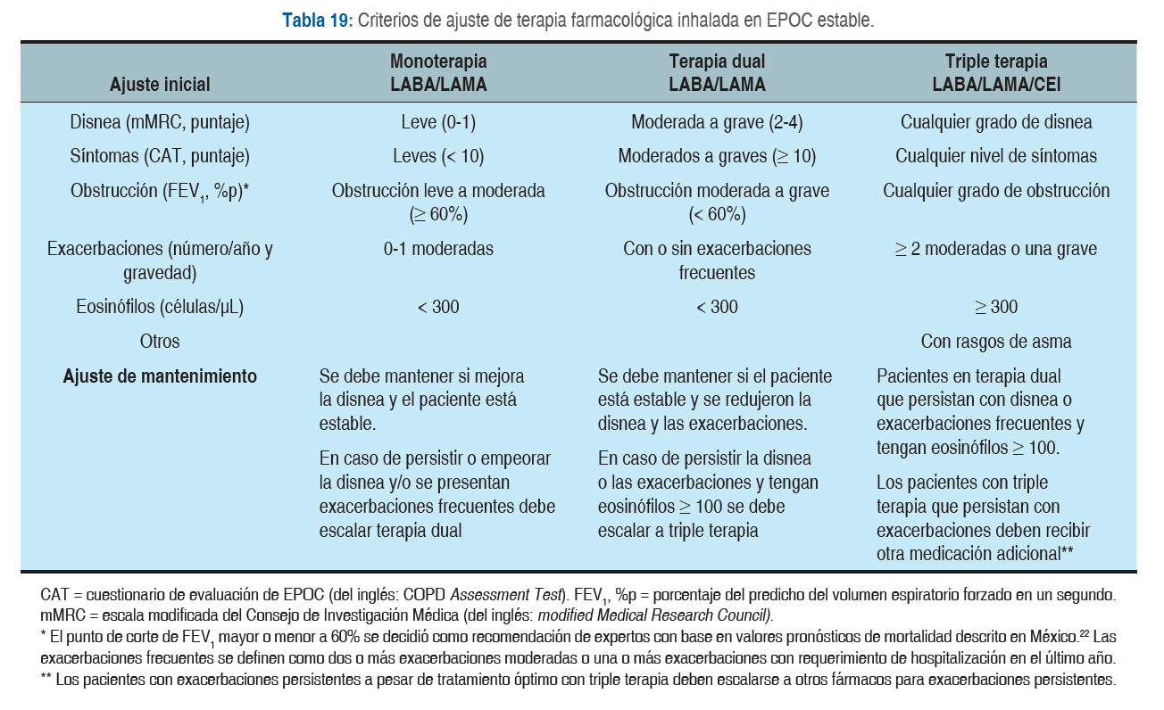
AJUSTE DE TRATAMIENTO FARMACOLÓGICO INHALADO

Slide 73
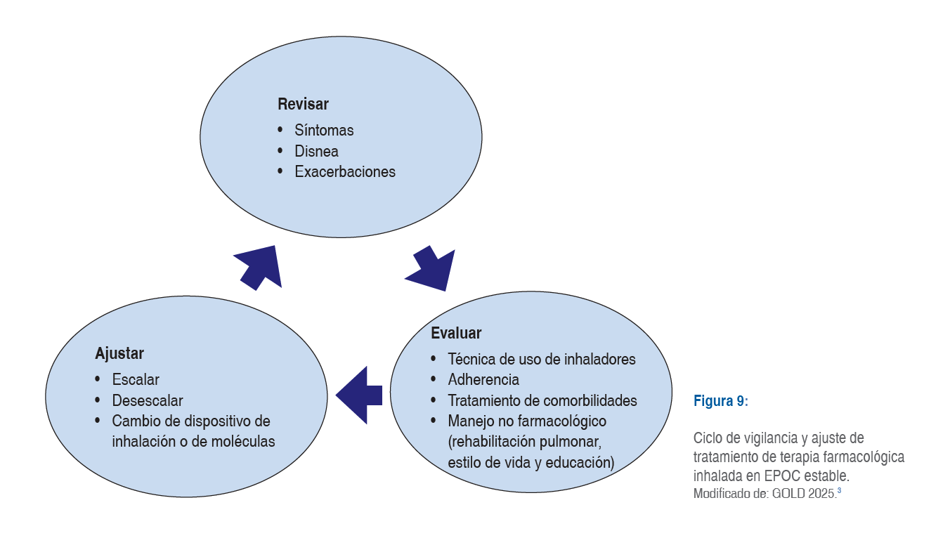
VIGILANCIA Y AJUSTE DE DE TRATAMIENTO FARMACOLÓGICO INHALADO

Slide 74
OTROS TRATAMIENTOS FARMACOLÓGICOS PARA EXACERBACIONES
Pregunta clínica 14
¿Cuál es la eficacia y seguridad de otros fármacos no inhalados (macrólidos, inhibidores de fosfodiesterasa 4, dupilumab y mucoliticos) para prevenir las exacerbaciones de EPOC a pesar de tratamiento inhalado óptimo (triple terapia LABA/LAMA/CEI)?
RECOMENDACIÓN 1
Las personas con EPOC que, a pesar de un tratamiento inhalado óptimo (triple terapia LABA/LAMA/CEI), muestren persistencia de exacerbaciones moderadas o graves y/o bronquitis crónica, deben ser manejadas por especialistas en segundo o tercer nivel de atención y se deben considerar para otras terapias farmacológicas no inhaladas de uso prolongado, como macrólidos, roflumilast, dupilumab y mucolíticos. Estos tratamientos pueden disminuir las exacerbaciones, mejorar la función pulmonar y la calidad de vida.
Evidencia 1+
Recomendación B

Slide 75
OTROS TRATAMIENTOS FARMACOLÓGICOS PARA EXACERBACIONES
Pregunta clínica 14
MACRÓLIDOS
RECOMENDACIÓN 2
El uso a largo plazo de macrólidos como azitromicina (250 mg vía oral, tres veces por semana) o eritromicina (250 mg vía oral, dos veces al día) durante un año en pacientes no fumadores puede ser efectivo para reducir las exacerbaciones y mejorar la calidad de vida de los pacientes a un año de tratamiento. Sin embargo, el tratamiento con azitromicina se asocia a mayor incidencia de resistencia bacteriana y daños a la audición.
Evidencia 1+
Recomendación B
1). Donath E, et al. A meta-analysis on the prophylactic use of macrolide antibiotics for the prevention of disease exacerbations in patients with COPD. Respir Med. 2013;107(9):1385-1392. http://doi.org/10.1016/j.rmed.2013.05.004 2). Lee JS, et al. Systematic review and meta-analysis of prophylactic antibiotics in COPD and/or chronic bronchitis. Int J Tuberc Lung Dis. 2013;17(2):153-162. http://doi.org/10.5588/ijtld.12.0401. 3). Cui Y, et al. Long-term macrolide treatment for the prevention of acute exacerbations in COPD: a systematic review and meta-analysis. Int J Chron Obstruct Pulmon Dis. 2018;13:3813-3829. http://doi.org/10.2147/COPD.S181246 4) Wang Y, et al. Effects of prophylactic antibiotics on patients with stable COPD: a systematic review and meta-analysis of randomized controlled trials.J Antimicrob Chemother. 2018;73(12):3231-3243. http://doi.org/10.1093/jac/dky326

Slide 76
OTROS TRATAMIENTOS FARMACOLÓGICOS PARA EXACERBACIONES
Pregunta clínica 14
ROFLUMILAST
RECOMENDACIÓN 3
El roflumilast nes un inhibidor de la fosfodiesterasa 4. Las personas con EPOC con obstrucción grave (FEV1 ≤ 50%) y persistencia de exacerbaciones y/o bronquitis crónica, pueden beneficiarse del tratamiento a largo plazo (roflumilast 500 mg vía oral, cada 24 h); mejora la función pulmonar y reduce las exacerbaciones moderadas y graves. Sin embargo, se deben considerar sus efectos adversos que incluyen diarrea, nausea, vómito, pérdida ponderal, insomnio y depresión.
Evidencia 1+
Recomendación A
1). Chong J, et al. Phosphodiesterase 4 inhibitors for chronic obstructive pulmonary disease. Cochrane Database Syst Rev. 2017;9(9):Cd002309. http://doi.org/10.1002/14651858.CD002309.pub5 2). Janjua S, Poole P. Phosphodiesterase-4 inhibitors for chronic obstructive pulmonary disease. Cochrane Database Syst Rev. 2020;5(5):Cd002309. Available in: http://doi.org/10.1002/14651858.CD002309.pub6. 3). Oba Y, Lone NA. Efficacy and safety of roflumilast in patients with chronic obstructive pulmonary disease: a systematic review and meta-analysis. Ther Adv Respir Dis. 2013;7(1):13-24. http://doi.org/10.1177/1753465812466167

Slide 77
OTROS TRATAMIENTOS FARMACOLÓGICOS PARA EXACERBACIONES
Pregunta clínica 14
DUPILUMAB
RECOMENDACIÓN 3
Las personas con EPOC con exacerbaciones moderadas o graves persistentes, con eosinofilia periférica (≥300 células/μL) e historia de exacerbaciones frecuentes, deben ser considerados para ser tratados con dupilumab (300 mg subcutáneos dos veces al mes), cuyo efecto puede mejorar las exacerbaciones, la función pulmonar y la calidad de vida a un año de tratamiento y sin efectos adversos significativos.
Evidencia 1+
Recomendación B
1). Bhatt SP, et al. Dupilumab for COPD with type 2 inflammation indicated by eosinophil counts. N Engl J Med. 2023;389(3):205-214. http://doi.org/10.1056/NEJMoa2303951. 2). Bhatt SP, Christenson SA, et al. Dupilumab for COPD with blood eosinophil evidence of type 2 inflammation. N Engl J Med. 2024;390(24):2274-2283. http://doi.org/10.1056/NEJMoa2401304

Slide 78
OTROS TRATAMIENTOS FARMACOLÓGICOS PARA EXACERBACIONES
Pregunta clínica 14
MUCOLÍTICOS
RECOMENDACIÓN 4
En pacientes seleccionados, los mucolíticos pueden mejorar los síntomas respiratorios (bronquitis crónica). Sin embargo, no impactan en los desenlaces clínicos como reducción de las exacerbaciones y sobrevida.
Evidencia 1+
Recomendación B
1). Cazzola M, et al. Impact of mucolytic agents on COPD exacerbations: a pair-wise and network meta-analysis. COPD. 2017;14(5):552-563. http://doi.org/10.1080/15412555.2017.1347918. 2). Poole P, et al. Mucolytic agents versus placebo for COPD. Cochrane Database Syst Rev. 2019;5(5):Cd001287. http://doi.org/10.1002/14651858.CD001287.pub6 2). Janjua S, et al. Prophylactic antibiotics for adults with COPD: a network meta-analysis. Cochrane Database Syst Rev. 2021;1(1):CD013198. http://doi.org/10.1002/14651858.CD013198.pub2 3). Huang C, et al. The efficacy of N-acetylcysteine in COPD patients: a meta-analysis. Ther Adv Respir Dis. 2023;17:17534666231158563. http://doi.org/10.1177/17534666231158563

Slide 79
TERAPIAS NO RECOMENDADAS PARA EPOC ESTABLE
Pregunta clínica 15
¿Cuál es la eficacia y seguridad de terapias varias (lisados bacterianos,
inmunoglobulinas, antileucotrienos y factor de transferencia) en pacientes con EPOC?
RECOMENDACIÓN 1
En los tres niveles de atención, no se recomienda el uso rutinario de lisados bacterianos, antagonistas de los receptores de leucotrienos, inmunoglobulinas, inmunoterapia de desensibilización, ni factor de transferencia (transferón), en la prevención de infecciones o de exacerbaciones de las personas con EPOC.
Evidencia 1++
Recomendación A
1). Cazzola M, et al. Polyvalent mechanical bacterial lysate for the prevention of recurrent respiratory infections: a metaanalysis. Pulm Pharmacol Ther. 2012;25(1):62-68. http://doi.org/10.1016/j.pupt.2011.11.002 2). Huang Y, et al. A meta-analysis on the efficacy and safety of bacterial lysates in COPD. Front Med (Lausanne). 2022;9:877124. http://doi.org/10.3389/fmed.2022.877124 3). Lee JH, et al. The effectiveness of anti-leukotriene agents in patients with COPD: a systemic review and meta-analysis. Lung. 2015;193(4):477-486. http://doi.org/10.1007/s00408-015-9743-5. 4). Liu L, et al. Leukotriene receptor antagonists do not improve lung function decline in COPD: a metaanalysis. Eur Rev Med Pharmacol Sci. 2018;22(3):829-834. http://doi.org/10.26355/eurrev_201802_14319. 5). Kim JJY, et al. Effectiveness of immunoglobulin replacement therapy in preventing infections in patients with COPD: a systematic review. Allergy Asthma Clin Immunol. 2024;20(1):30. http://doi.org/10.1186/s13223-024-00886-8

Slide 80
PUNTOS CLAVE
TERAPIA CON OXÍGENO DE LARGO PLAZO (TOLP)
Las indicaciones definitivas de TOLP son: 1) PaO2 ≤ 55 mmHg o SpO2 ≤ 88% con o sin hipercapnia, confirmada en dos ocasiones en un periodo de tres semanas; y 2) PaO2 entre 56-59 mmHg o SpO2 de 89-90%, pero con evidencia de hipertensión pulmonar, falla cardíaca derecha o policitemia (hematocrito ≥ 55%).
La prescripción de TOLP debe incluir un sistema domiciliario y uno portátil para traslados, ejercicio y actividad física.
La prescripción debe ser por lo menos de 15 horas al día, siempre cubriendo horas de sueño, traslados, ejercicio y rehabilitación pulmonar.
No se debe prescribir rutinariamente la terapia con oxígeno sólo para desaturación nocturna o en ejercicio, en ausencia de indicación definitiva de TOLP.
Los pacientes con indicación de TOLP deben continuar con uso de oxígeno para todo traslado aéreo o terrestre en altitudes mayores a 2000 metros para mantener una PaO2 > 50 mmHg o SpO2 > 85%.
Una vez indicada, se debe reevaluar cada 60 a 90 días con gasometría u oximetría para ajustes óptimos o para definir si se mantiene la indicación.
Todo paciente y sus familiares o cuidadores deben recibir intervenciones educativas enfocadas en aspectos de seguridad y manejo, dirigidas a mejorar la adherencia y el uso adecuado de los equipos y sistemas de oxígeno.

Slide 81
TERAPIA CON OXÍGENO A LARGO PLAZO (TOLP)
Pregunta clínica 16
En las personas con EPOC estable, ¿Cuál es la eficacia y seguridad de
la terapia con oxígeno de largo plazo (TOLP) de acuerdo con sus indicaciones, uso en diferentes condiciones y actividades, así como los diferentes dispositivos disponibles?
RECOMENDACIÓN 1
Indicaciones definitivas de TOLP: En las personas con EPOC y en todos los niveles de atención, la TOLP debe indicarse por lo menos durante 15 h al día (incluyendo períodos de sueño y de ejercicio o rehabilitación) bajo uno de los siguientes criterios internacionalmente estandarizados y sin importar la altitud de la localidad:
PaO2 con niveles ≤ 55 mmHg o SpO2 ≤ 88% con o sin hipercapnia y que sea confirmada en dos ocasiones en un período de tres semanas
PaO2 entre 56-59 mmHg o SpO2 de 89-90%, pero con evidencia de hipertensión pulmonar, falla cardíaca derecha o policitemia (hematocrito ≥ 55%).
Una vez instaurada la TOLP, el paciente debe ser reevaluado tras 60 a 90 días con gasometría arterial u oximetría de pulso mientras respira el mismo nivel de oxígeno o aire ambiente para determinar si el oxígeno es óptimamente terapéutico y si la indicación debe mantenerse.
Evidencia 1++
Recomendación A
1). Jacobs SS, et al. Home oxygen therapy for adults with chronic lung disease: an official American Thoracic Society clinical practice guideline. Am J Respir Crit Care Med. 2020;202(10):e121-e41. http://doi.org/10.1164/rccm.202009-3608ST.
2). Doherty DE, et al. Recommendations of the 6th long-term oxygen therapy consensus conference. Respir Care. 2006;51(5):519-525. https://www.ncbi.nlm.nih.gov/pubmed/16710952.
3). Croxton TL, Bailey WC. Long-term oxygen treatment in COPD: recommendations for future research: an NHLBI workshop report. Am J Respir Crit Care Med. 2006;174(4):373-378. http://doi.org/10.1164/rccm.200507-1161WS

Slide 82
TERAPIA CON OXÍGENO A LARGO PLAZO (TOLP)
Pregunta clínica 16
RECOMENDACIÓN 2
Indicación de oxígeno portátil: los pacientes con indicación de TOLP que salgan de su domicilio deben ser prescritos con dispositivos ambulatorios (oxígeno líquido, cilindros de oxígeno gaseoso o concentradores portátiles), adicionales al dispositivo estacionario de oxígeno de uso domiciliario.
RECOMENDACIÓN 3
Uso de oxígeno solo durante ejercicio: en las personas con EPOC estable sin una indicación definitiva de TOLP, pero que presentan disnea o desaturación inducida por ejercicio, la evidencia muestra que este tratamiento no prolonga la supervivencia, ni aumenta el tiempo a la primera hospitalización, tampoco mejora la distancia recorrida en la caminata de seis minutos, ni provee un beneficio sostenido en la función pulmonar o en la calidad de vida, por lo que no se recomienda su indicación de forma rutinaria.
Evidencia 1+
Recomendación B
Evidencia 1++
Recomendación A
1). Jacobs SS, et al. Home oxygen therapy for adults with chronic lung disease: an official American Thoracic Society clinical practice guideline. Am J Respir Crit Care Med. 2020;202(10):e121-e41. http://doi.org/10.1164/rccm.202009-3608ST 2). Cranston JM, et al. Domiciliary oxygen for COPD. Cochrane Database Syst Rev. 2005;2005(4):CD001744. http://doi.org/10.1002/14651858.CD001744.pub2. 3). Nonoyama ML, et al. Oxygen therapy during exercise training in COPD. Cochrane Database Syst Rev. 2007;2007(2):CD005372. http//doi.org/10.1002/14651858.CD005372.pub2 4). Alison JA, Mckeough ZJ, et al. Oxygen compared to air during exercise training in COPD with exercise-induced desaturation. Eur Respir J. 2019;53(5): 1802429. http://doi.org/10.1183/13993003.02429-2018

Slide 83
TERAPIA CON OXÍGENO A LARGO PLAZO (TOLP)
Pregunta clínica 16
RECOMENDACIÓN 4:
Uso de oxígeno solo durante la noche: En las personas con EPOC estable sin una indicación absoluta de TOLP, pero que presentan desaturación de oxígeno durante el sueño, en ausencia de apnea de sueño o de algún síndrome de hipoventilación alveolar, no se recomienda el uso rutinario de oxigenoterapia nocturna, ya que no tiene efecto en la sobrevida ni en la progresión de la enfermedad a largo plazo.
Evidencia 1+
Recomendación B
1). Jacobs SS, et al. Home oxygen therapy for adults with chronic lung disease: an official American Thoracic Society clinical practice guideline. Am J Respir Crit Care Med. 2020;202(10):e121-e41. http://doi.org/10.1164/rccm.202009-3608ST 2). Cranston JM, et al. Domiciliary oxygen for COPD. Cochrane Database Syst Rev. 2005;2005(4):CD001744. http://doi.org/10.1002/14651858.CD001744.pub2. 3). Lacasse Y, Series F, Corbeil F, Baltzan M, Paradis B, Simao P, et al . Randomized trial of nocturnal oxygen in COPD. N Engl J Med. 2020;383(12):1129-1138. http://doi.org/10.1056/NEJMoa2013219

Slide 84
TERAPIA CON OXÍGENO A LARGO PLAZO (TOLP)
Pregunta clínica 16
RECOMENDACIÓN 5
Uso de oxígeno durante viajes: En todos los niveles de atención, los pacientes con EPOC que planean realizar un viaje aéreo o por tierra a través de localidades mayores a 2,000 m de altitud sobre el nivel del mar, deben ser evaluados por su médico. Los pacientes con indicación de TOLP deben continuar con su uso durante el vuelo para mantener una PaO2 > 50 mmHg, lo que puede lograrse con un flujo de tres litros por minuto con puntas nasales o FiO2 al 31% con mascara facial tipo Venturi. Solo los concentradores portátiles de oxígeno son dispositivos internacionalmente autorizados para llevar a bordo de los vuelos comerciales o en su defecto el oxígeno terapéutico puede ser suplido durante el vuelo por la línea aérea. Los pacientes con saturación de oxígeno en reposo > 94% o > 84% en la caminata de seis minutos, pueden viajar sin mayor valoración, aunque es importante enfatizar que la oxigenación en reposo a nivel de mar no excluye el desarrollo de hipoxemia durante el viaje.7,20 Se debe considerar las Comorbilidades (insuficiencia cardíaca y anemia) que podrían dañar la entrega tisular de oxígeno. Caminar con desplazamientos prolongados en los aeropuertos puede agravar la disnea y la hipoxemia, por lo que estas personas deben asistirse con criterio de movilidad reducida.
Evidencia 3
Recomendación C
1). Jacobs SS, et al. Home oxygen therapy for adults with chronic lung disease: an official American Thoracic Society clinical practice guideline. Am J Respir Crit Care Med. 2020;202(10):e121-e41. http://doi.org/10.1164/rccm.202009-3608ST 2). Cranston JM, et al. Domiciliary oxygen for COPD. Cochrane Database Syst Rev. 2005;2005(4):CD001744. http://doi.org/10.1002/14651858.CD001744.pub2. 3). Berg BW, et al. Oxygen supplementation during air travel in patients with COPD. Chest. 1992;101(3):638-641. http://doi.org/10.1378/chest.101.3.638. 4). Edvardsen A, et al. . Air travel and chronic obstructive pulmonary disease: a new algorithm for pre-flight evaluation. Thorax. 2012;67(11):964-969. http://doi.org/10.1136/thoraxjnl-2012-201855. 5). Christensen CC, et al. Development of severe hypoxaemia in COPD patients at 2,438 m (8,000 ft) altitude. Eur Respir J. 2000;15(4):635-9. http://doi.org/10.1183/09031936.00.15463500.

Slide 85
TERAPIA CON OXÍGENO A LARGO PLAZO (TOLP)
Pregunta clínica 16
RECOMENDACIÓN 6
Dispositivos de oxigenoterapia recomendados: La TOLP debe ser administrada por largos períodos durante el día y la noche, así como de forma ambulatoria para facilitar el ejercicio y aliviar los síntomas como se consigue con los dispositivos de entrega rápida.380 Para ello se pueden usar uno o más dispositivos que combinan equipos de uso estacionario o portátil, incluyen: 1)concentradores de oxígeno estacionarios y portátiles; 2) cilindros de oxígeno gaseoso comprimido en presentación de tanques de uso estacionario (56 a 132 cm) y portátil (menores a 26 pulgadas o 66 cm); y 3) contenedores estacionarios de oxígeno líquido que incluyen un equipo de oxígeno ambulatorio. En segundo y tercer nivel de atención, los médicos especialistas pueden recomendar a las personas con EPOC estable con insuficiencia respiratoria crónica hipercápnica, los dispositivos con cánula nasal de alto flujo (CNAF) diseñados para TOLP (flujos entre 30-60 L/min), los cuales pueden disminuir el esfuerzo inspiratorio, aumentar la capacidad pulmonar y reducir la hipercapnia, así como mejorar la calidad de vida.2 La selección de uno o más dispositivos depende de la disponibilidad comercial de los mismos, el costo y las posibilidades de cobertura por parte del sistema de salud y/o de los pacientes. Todoslos sistemas de administración tienen ventajas y desventajas por lo que los profesionales de salud deben estar ampliamente familiarizados y capacitados con los mismos para la prescripción óptima de TOLP.
Evidencia 3
Recomendación C
1). Jacobs SS, et al. Home oxygen therapy for adults with chronic lung disease: an official American Thoracic Society clinical practice guideline. Am J Respir Crit Care Med. 2020;202(10):e121-e41. http://doi.org/10.1164/rccm.202009-3608ST 2). Cranston JM, et al. Domiciliary oxygen for COPD. Cochrane Database Syst Rev. 2005;2005(4):CD001744. http://doi.org/10.1002/14651858.CD001744.pub2. 3). Zhang L, et al. Comparison of highflow nasal cannula with conventional oxygen therapy in patients with hypercapnic COPD : a systematic review and meta-analysis. Int J Chron Obstruct Pulmon Dis. 2023;18:895-906. http://doi.org/10.2147/COPD.S402506. 4) Xu C, et al. Comparison of high flow nasal therapy with non-invasive ventilation and conventional oxygen therapy for acute hypercapnic respiratory failure: a meta-analysis of randomized controlled trials. Int J Chron Obstruct Pulmon Dis. 2023;18:955-973. http://doi.org/10.2147/COPD.S410958 5) Duan L, Xie C, Zhao N. Effect of high-flow nasal cannula oxygen therapy in patients with COPD: a meta-analysis. J Clin Nurs. 2022;31(1-2):87-98. http://doi.org/10.1111/jocn.15957

Slide 86
TERAPIA CON OXÍGENO A LARGO PLAZO (TOLP)
Pregunta clínica 16
RECOMENDACIÓN 7
Intervenciones educativas: En todos los niveles de atención, todas las personas con EPOC bajo TOLP y sus familiares o cuidadores deben recibir intervenciones educativas por los profesionales de la salud y por los proveedores de oxigenoterapia. Estas intervenciones deben estar dirigidas a mejorar la adherencia al tratamiento, el uso adecuado de los equipos y sistemas de administración de oxígeno, enfocado principalmente en aspectos de seguridad y automanejo por parte de pacientes y familiares.
Evidencia 4
Recomendación D
1). Jacobs SS, et al. Home oxygen therapy for adults with chronic lung disease: an official American Thoracic Society clinical practice guideline. Am J Respir Crit Care Med. 2020;202(10):e121-e41. http://doi.org/10.1164/rccm.202009-3608ST

Slide 87
REHABILITACIÓN PULMONAR
Pregunta clínica 17
¿Cuál es la eficacia y seguridad de la rehabilitación pulmonar en pacientes con EPOC?
RECOMENDACIÓN 1
La rehabilitación pulmonar (RP) es una intervención eficaz y segura de gran importancia y siempre debe acompañar a las intervenciones farmacológicas. Mejora los síntomas, la calidad de vida, la capacidad funcional, el estado emocional, la sensación de control y la tolerancia al esfuerzo. En todos los niveles de atención, la rehabilitación debe ofrecerse a todas las personas con EPOC, particularmente aquellas con síntomas y/o riesgo de exacerbación y de acuerdo con la estructura y la capacidad de los servicios de salud.
Evidencia 1+
Recomendación A
1) Chen X, et al. Efficacy of respiratory support therapies during pulmonary rehabilitation exercise training in COPD patients: a systematic review and network meta-analysis. BMC Med. 2024;22(1):389. http://doi.org/10.1186/s12916-024-03605-7. 2) Andrews L, et al. Differences in patient outcomes between a 6, 7 and 8 week pulmonary rehabilitation programme: a service evaluation. Physiotherapy. 2015;101(1):62-68. http://doi.org/10.1016/j.physio.2014.04.002. 3) Solanes I, et al. Duration of pulmonary rehabilitation to achieve a plateau in quality of life and walk test in COPD. Respir Med. 2009;103(5):722-728. http://doi.org/10.1016/j.rmed.2008.11.013. 4). Chuatrakoon B, et al. The effectiveness of home-based balance and pulmonary rehabilitation program in individuals with COPD: a randomized controlled trial. Eur J Phys Rehabil Med. 2022;58(3):478-486. http://doi.org/10.23736/S1973-9087.22.07383-X. 5) Zhu Z, et al. Efficacy of exercise treatments for COPD: a systematic review. J Bodyw Mov Ther. 2024;38:106-127. http://doi.org/10.1016/j.jbmt.2024.01.019

Slide 88
REHABILITACIÓN PULMONAR
Pregunta clínica 17
¿Cuál es la eficacia y seguridad de la rehabilitación pulmonar en pacientes con EPOC?
RECOMENDACIÓN 2
La Rehabilitación Pulmonar debe ser integral y adaptarse a las necesidades, capacidades, requerimientos y condiciones individuales. Además, debe ser supervisada, con una duración de al menos ocho semanas y con una frecuencia no menor a dos veces por semana; debe incluir ejercicios de fuerza y resistencia de tronco y extremidades, flexibilidad y caminatas.
Evidencia 1-
Recomendación B
1) Chen X, et al. Efficacy of respiratory support therapies during pulmonary rehabilitation exercise training in COPD patients: a systematic review and network meta-analysis. BMC Med. 2024;22(1):389. http://doi.org/10.1186/s12916-024-03605-7. 2) Andrews L, et al. Differences in patient outcomes between a 6, 7 and 8 week pulmonary rehabilitation programme: a service evaluation. Physiotherapy. 2015;101(1):62-68. http://doi.org/10.1016/j.physio.2014.04.002. 3) Solanes I, et al. Duration of pulmonary rehabilitation to achieve a plateau in quality of life and walk test in COPD. Respir Med. 2009;103(5):722-728. http://doi.org/10.1016/j.rmed.2008.11.013. 4). Chuatrakoon B, et al. The effectiveness of home-based balance and pulmonary rehabilitation program in individuals with COPD: a randomized controlled trial. Eur J Phys Rehabil Med. 2022;58(3):478-486. http://doi.org/10.23736/S1973-9087.22.07383-X. 5) Zhu Z, et al. Efficacy of exercise treatments for COPD: a systematic review. J Bodyw Mov Ther. 2024;38:106-127. http://doi.org/10.1016/j.jbmt.2024.01.019

Slide 89
REHABILITACIÓN PULMONAR
Pregunta clínica 17
¿Cuál es la eficacia y seguridad de la rehabilitación pulmonar en pacientes con EPOC?
RECOMENDACIÓN 3
La prescripción médica de ejercicio y actividad física es una alternativa a los programas formales de Rehabilitación Pulmonar que debe ser implementada por todo profesional médico encargado de la atención de los pacientes con EPOC (ver recomendaciones de estilo de vida).
RECOMENDACIÓN 4
Durante la exacerbación, debe implementarse lo más tempranamente posible. En estos pacientes reduce los síntomas, las complicaciones, los días de hospitalización, el uso de recursos de salud y la readmisión hospitalaria.
Evidencia 4
Recomendación D
Evidencia 1-
Recomendación B
1) Chen X, et al. Efficacy of respiratory support therapies during pulmonary rehabilitation exercise training in COPD patients: a systematic review and network meta-analysis. BMC Med. 2024;22(1):389. http://doi.org/10.1186/s12916-024-03605-7. 2) Andrews L, et al. Differences in patient outcomes between a 6, 7 and 8 week pulmonary rehabilitation programme: a service evaluation. Physiotherapy. 2015;101(1):62-68. http://doi.org/10.1016/j.physio.2014.04.002. 3) Solanes I, et al. Duration of pulmonary rehabilitation to achieve a plateau in quality of life and walk test in COPD. Respir Med. 2009;103(5):722-728. http://doi.org/10.1016/j.rmed.2008.11.013. 4). Chuatrakoon B, et al. The effectiveness of home-based balance and pulmonary rehabilitation program in individuals with COPD: a randomized controlled trial. Eur J Phys Rehabil Med. 2022;58(3):478-486. http://doi.org/10.23736/S1973-9087.22.07383-X. 5) Zhu Z, et al. Efficacy of exercise treatments for COPD: a systematic review. J Bodyw Mov Ther. 2024;38:106-127. http://doi.org/10.1016/j.jbmt.2024.01.019

Slide 90
VACUNACIÓN
Pregunta clínica 18
¿Cuál es la eficacia y seguridad de las distintas vacunas para disminuir las exacerbaciones en pacientes con EPOC?
RECOMENDACIÓN 1
Al menos el 70% de las exacerbaciones o complicaciones de la EPOC tienen origen infeccioso y los virus respiratorios se asocian en aproximadamente 30% de los casos. En consecuencia, las vacunas desempeñan un papel crucial en el manejo médico. En los tres niveles de atención, toda persona con EPOC debe recibir un esquema de vacunación completo acorde con las recomendaciones locales e internacionales.
Evidencia 1+
Recomendación A
1). Wedzicha JaEC-C, et alk. Management of COPD exacerbations: a European Respiratory Society/American Thoracic Society guideline. Eur Respir J. 2017;49(3): 1600791. http://doi.org/10.1183/13993003.00791-2016

Slide 91
VACUNACIÓN
Pregunta clínica 18
¿Cuál es la eficacia y seguridad de las distintas vacunas para disminuir las exacerbaciones en pacientes con EPOC?
RECOMENDACIÓN 2
Vacunas neumocócicas: Son constituidas por antígenos de polisacáridos capsulares en forma tanto no conjugada (PPSV23) como conjugada (PCV). Existen cuatro vacunas conjugadas de 13, 15, 20 y 21 serotipos (PCV13, PCV15, PCV20 y PCV21). En México, solo se encuentra disponible PCV13. Recientemente, ha sido aprobada por la FDA de Estados Unidos la vacuna PCV21 con una mayor cobertura de polisacáridos. La vacunación contra neumococo está recomendada en todas las personas de 60 años y más, así como en todas las personas con EPOC sin importar la edad (mayores de 18 años); ha demostrado disminuir la frecuencia de neumonía adquirida en la comunidad y la de exacerbaciones. Todo paciente con EPOC debe recibir una dosis de 0.5 mL de vacuna neumocócica conjugada (PCV13 o mayor) intramuscular en la región deltoidea del brazo y no requiere revacunación. Además, debe recibir una sola dosis de PPSV23 de 0.5 mL, también intramuscular en la región deltoidea del brazo. El intervalo de aplicación entre ambas vacunas debe ser de 12 meses.
Evidencia 1+
Recomendación A
1). Tin Tin Htar M, et al. Effectiveness of pneumococcal vaccines in preventing pneumonia in adults, a systematic review and metaanalyses of observational studies. PLoS One. 2017;12(5):e0177985. http://doi.org/10.1371/journal.pone.0177985. 2) Walters JA, et al. Pneumococcal
vaccines for preventing pneumonia in COPD. Cochrane Database Syst Rev. 2017;1(1):CD001390. http://doi.org/10.1002/14651858.CD001390.pub4. 3). Furumoto A, et al. Additive effect of pneumococcal vaccine and influenza vaccine on acute exacerbation in patients with COPD.
Vaccine. 2008;26(33):4284-4289. http://doi.org/10.1016/j.vaccine.2008.05.037. 4). Secretaría de Salud. Lineamientos de vacunación para la temporada invernal 2024-2025. Mexico; 2024. https://www.gob.mx/cms/uploads/attachment/file/945894/LINEAMIENTOS_CAMP_VAC_INVERNAL_24-25_pdf

Slide 92
VACUNACIÓN
Pregunta clínica 18
¿Cuál es la eficacia y seguridad de las distintas vacunas para disminuir las exacerbaciones en pacientes con EPOC?
RECOMENDACIÓN 3
Vacuna contra influenza: A nivel internacional, la influenza es la segunda causa viral de exacerbación y puede ocasionar enfermedad grave y muerte en las personas con EPOC. La vacunación contra influenza ha demostrado una disminución significativa en las exacerbaciones y, menormente, en las hospitalizaciones de pacientes con obstrucción grave (FEV1 < 50%). La vacunación contra influenza puede contener virus atenuados o muertos; dos del tipo A (H1N1 y H3N2) y uno o dos virus B (trivalente o tetravalente, respectivamente). El esquema oficial de vacunación de México recomienda una dosis anual tetravalente, preferentemente al inicio de la temporada invernal, en todas las personas de 60 o más años y en adultos con EPOC sin importar la edad, entre otras comorbilidades. La vacuna se administra intramuscular en la región deltoidea del brazo; puede aplicarse simultáneamente con vacuna contra neumococo en brazos diferentes o en el mismo brazo con una distancia de 2.5 a 5 cm.
Evidencia 1+
Recomendación A
1). Jang JG, et al. Incidence and prognostic factors of respiratory viral infections in severe acute exacerbation of COPD. Int J Chron Obstruct Pulmon Dis. 2021;16:1265-1273. http://doi.org/10.2147/COPD.S306916. 2): Bekkat-Berkani R, et al. Seasonal influenza vaccination in patients with
COPD: a systematic literature review. BMC Pulm Med. 2017;17(1):79. http://doi.org/10.1186/s12890-017-0420-8. 3). Bao W, et al. Effects of influenza vaccination on clinical outcomes of COPD: a systematic review and meta-analysis. Ageing Res Rev. 2021;68:101337. http://doi.org/10.1016/j.arr.2021.101337. 4). Kopsaftis Z, et al. Influenza vaccine for COPD. Cochrane Database Syst Rev. 2018;6(6):CD002733. http://doi.org/10.1002/14651858.CD002733.pub3 5). Poole PJ, et al. Influenza vaccine for patients with COPD Cochrane Database Syst Rev. 2006(1):CD002733. http://doi.org/10.1002/14651858.CD002733.pub2

Slide 93
VACUNACIÓN
Pregunta clínica 18
¿Cuál es la eficacia y seguridad de las distintas vacunas para disminuir las exacerbaciones en pacientes con EPOC?
RECOMENDACIÓN 4
Vacunas contra SARS-CoV-2 (COVID-19): Han demostrado ser altamente efectivas contra enfermedad grave y muerte; aunque son muy recomendadas como vacunación primaria para personas con EPOC, no hay datos suficientes para recomendar la revacunación periódica de forma consistente. El esquema oficial de vacunación de México recomienda cualquiera de las vacunas disponibles en el país como vacunación primaria a partir de los cinco años, así como refuerzo 12 meses después en las personas de 60 o más años, y en todas las personas con EPOC, entre otras comorbilidades. Esta vacuna está disponible en el programa oficial de vacunación estacional 2024-2025. Se aplica de forma intramuscular en la región deltoidea del brazo y puede administrarse de forma simultánea con las vacunas de influenza y/o neumococo en el mismo brazo o en brazos diferentes.
Evidencia 1+
Recomendación B
1). Secretaría de Salud. Lineamientos de vacunación para la temporada invernal 2024-2025. Mexico; 2024. https://www.gob.mx/cms/uploads/attachment/file/945894/LINEAMIENTOS_CAMP_VAC_INVERNAL_24-25_pdf

Slide 94
VACUNACIÓN
Pregunta clínica 18
¿Cuál es la eficacia y seguridad de las distintas vacunas para disminuir las exacerbaciones en pacientes con EPOC?
RECOMENDACIÓN 5
Vacuna contra virus sincitial respiratorio (VSR): el VSR es causa frecuente de hospitalización y muerte en adultos mayores; se estima como responsable de casi
9% de las exacerbaciones de las personas con EPOC. Los CDC (Centers for Disease Control and Prevention) de Estados Unidos y la Comisión Europea recomiendan el uso de las nuevas vacunas en personas de 60 o más años, por lo que deberá recomendarse su inclusión en el esquema de vacunación de adultos mayores y de personas con EPOC cuando esté disponible en México.
Evidencia 1+
Recomendación A
1) Walsh EE, et al. Efficacy and Safety of a Bivalent RSV Prefusion F Vaccine in Older Adults. N Engl J Med. 2023;388(16):1465-1477. http://doi.org/10.1056/NEJMoa2213836. 2). Melgar M, et al. Use of respiratory syncytial virus vaccines in older adults: recommendations of the advisory committee on immunization Practices - United States, 2023. Weekly. 2023;72(29):793-801. http://doi.org/10.15585/mmwr.mm7229a4

Slide 95
VACUNACIÓN
Pregunta clínica 18
¿Cuál es la eficacia y seguridad de las distintas vacunas para disminuir las exacerbaciones en pacientes con EPOC?
RECOMENDACIÓN 6
Otras vacunas (Pertussis y Herpes zoster): de acuerdo con las recomendaciones internacionales (GOLD 2025 y los CDC), en las personas con EPOC se debe considerar la vacunación para pertussis Tdap (tetanos, Bordetella pertussis y difteria) para quienes no fueron vacunados en la adolescencia, además, se recomienda aplicar dos dosis de la vacuna recombinante contra el Herpes zóster (HZ) en los adultos ≥ 50 años; debido a que ambas infecciones pueden ser causar de exacerbación de EPOC.
Evidencia 1+
Recomendación B
1) Naeger S, et al. Macina D. Increased burden of pertussis among adolescents and adults with asthma or COPD in the United States, 2007 to 2019. Chest. 2024;165(6):1352-1361. http://doi.org/10.1016/j.chest.2023.12.020. 2). Van Den Steen P, et al. Immunogenicity and safety of reduced-antigen tetanus, diphtheria and acellular pertussis vaccination in adults treated for obstructive airway diseases. Hum Vaccin Immunother. 2023;19(1):2159731. http://doi.org/10.1080/21645515.2022.2159731. 3). Anderson TC, et al. Use of recombinant zoster vaccine in immunocompromised adults aged ≥ 19 years: recommendations of the advisory committee on immunization practices - United States, 2022. MMWR Morb Mortal Wkly Rep. 2022;71(3):80-84. http://doi.org/10.15585/mmwr.mm7103a2. 4) Marra F, et al. Risk factors for
herpes zoster infection: a meta-analysis. Open Forum Infect Dis. 2020;7(1):ofaa005. http://doi.org/10.1093/ofid/ofaa005. 5). Kawai K, Yawn BP. Risk Factors for Herpes Zoster: a systematic review and meta-analysis. Mayo Clin Proc. 2017;92(12):1806-1821. http://doi.org/10.1016/j.mayocp.2017.10.009. 6). Marijam A, et al. Systematic literature review on the incidence of herpes zoster in populations at increased risk of disease in the EU/EEA, Switzerland, and the UK. Infect Dis Ther. 2024;13(5):1083-1104. http://doi.org/10.1007/s40121-024-00963-w

Slide 96
INTERVENCIONISMO Y CIRUGÍA
Pregunta clínica 19
¿Cuál es la eficacia y seguridad de las distintas alternativas de
tratamiento con intervencionismo broncoscópico
y cirugía en pacientes con EPOC?
RECOMENDACIÓN 1
En tercer nivel de atención, siempre y cuando se cuente con los recursos tecnológicos y físicos, así como con los profesionales calificados, se pueden considerar los procedimientos de intervencionismo broncoscópico y la cirugía (reducción de volumen y trasplante pulmonar) para pacientes con EPOC cuidadosamente seleccionados. Se deben considerar pacientes con enfermedad grave en quienes, a pesar de que se hayan agotado las opciones de tratamiento médico, persisten con síntomas graves, muestran alteraciones estructurales susceptibles de corregirse (enfisema localizado o heterogéneo), se ha hecho una adecuada valoración funcional (pruebas de función respiratoria y tomografía computada funcional) y de riesgo quirúrgico, las comorbilidades (respiratorias y no respiratorias) sean evaluadas y controladas de forma óptima, y los pacientes completen un programa de rehabilitación pulmonar; además, se deben revisar en detalle los riesgos y beneficios esperados (equipo médico y paciente). Se deben excluir a los pacientes con malignidad activa.
Evidencia 1+
Recomendación B
1) Iftikhar IH, et al. Bronchoscopic lung volume reduction with valves and coils. A network meta-analysis. Ann Am Thorac Soc. 2020;17(11):1468-1475. http://doi.org/10.1513/AnnalsATS.202002-151OC. 2) Patel M, et al. Meta-analysis and systematic review of bronchoscopic lung volume
reduction through endobronchial valves in severe emphysema. J Bronchology Interv Pulmonol. 2022;29(3):224-237. http://doi.org/10.1097/LBR.0000000000000872. 3) Roodenburg SA, et al. Bronchoscopic lung volume reduction coil treatment for severe emphysema: a systematic review and meta-analysis of individual participant data. Respiration. 2022;101(7):697-705. http://doi.org/10.1159/000524148. 4). Zhang R, et al. Efficacy and safety of bronchoscopic lung volume reduction for COPD: a systematic review and network meta-analysis. Expert Rev Respir Med. 2024;18(8):631-644. http://doi.org/10.1080/17476348.2024.2388293. 5). Yamamoto S, et al. Surgical and bronchoscopic lung volume reduction for severe emphysema: a systematic review and network meta-analysis. Lung. 2025;203(1):22. http://doi.org/10.1007/s00408-024-00777-0. 6) Van Geffen WH, et al. Surgical and endoscopic interventions that reduce lung volume for emphysema: a systemic review and meta-analysis. Lancet Respir Med. 2019;7(4):313-324. http://doi.org/10.1016/S2213-2600(18)30431-4. 7). Slebos DJ, et al. Bronchoscopic coil treatment for patients with severe emphysema: a meta-analysis. Respiration. 2015;90(2):136-145. http://doi.org/10.1159/000431384. 8) Zhi L, et al. Impact of bronchoscopic thermal vapor ablation on lung volume reduction in patients with emphysema: a meta-analysis. BMC Pulm Med. 2023;23(1):405. http://doi.org/10.1186/s12890-023-02689-w. 9). Yusen RD, et al. The registry of the international society for heart and lung transplantation: thirty-third adult lung and heart-lung transplant report-2016; focus theme: primary diagnostic indications for transplant. J Heart Lung Transplant. 2016;35(10):1170-1184. http://doi.org/10.1016/j.healun.2016.09.001. 10). Ahmad D, et al. Comparative outcomes of lung volume reduction surgery and lung transplantation: a systematic review and meta-analysis. J Thorac Dis. 2023;15(7):3627-3635. http://doi.org/10.21037/jtd-23-63

Slide 97
SECCIÓN III
EXACERBACIÓN DE EPOC

Slide 98
PUNTOS CLAVE
EXACERBACIÓN DE EPOC
La exacerbación de EPOC se suele denominar indistintamente como agudización o síndrome agudo de EPOC.
Se debe sospechar cuando se presente o haya empeoramiento de la disnea y/o la tos y/o expectoración (aparición o cambio a características purulentas) y/o caída en la oxigenación (> 3% de SpO2) en las últimas dos semanas.
Se recomienda graduar la gravedad de la exacerbación de acuerdo con los criterios de la propuesta Roma (disnea, frecuencias respiratoria y cardíaca, caída de SpO2 y cuando sea disponible, nivel de PCR).
Los pacientes con exacerbación leve pueden recibir manejo ambulatorio, siempre que no haya compromiso respiratorio, cuentan con buenas condiciones generales, sus comorbilidades están estables y controladas, y cuentan con adecuado entorno y apoyo familiar.
La decisión de hospitalización se basa en criterios de falla respiratoria, particularmente falla ventilatoria (disnea, taquipnea, PaO2 < 50 mmHg y/o pH < 7.30), el estado mental y de alerta (somnolencia, confusión y letargia) y condiciones concomitantes o descontrol de comorbilidades.

Slide 99
PUNTOS CLAVE
EXACERBACIÓN DE EPOC (2)
En exacerbaciones moderadas y graves, se deben considerar los diagnósticos diferenciales respiratorios y no respiratorios, como insuficiencia cardíaca, infarto agudo al miocardio, tromboembolia pulmonar, neumonía, neumotórax y derrame pleural.
Las intervenciones farmacológicas para la exacerbación de EPOC son efectivas, seguras y cruciales para su control, incluyen el uso óptimo de broncodilatadores de corta duración, corticoesteroides sistémicos y antibióticos.
En exacerbaciones moderadas, el manejo con oxigenoterapia debe ser controlado para mantener SpO2 de 88 a 92%.
En pacientes con hipercapnia aguda y acidosis, se debe considerar el manejo de forma directa o secuencial (de acuerdo con su disponibilidad), la terapia con oxígeno de alto flujo y la VNI.
La indicación actual de la VMI es la falla de la VNI. Debe decidirse con base en la reversibilidad del evento precipitante y el pronóstico, ladisponibilidad de recursos y de cuidados críticos, así como de los deseos del paciente.

Slide 100
DIAGNÓSTICO DE EXACERBACION DE EPOC
Pregunta clínica 20
¿Cuáles son los criterios diagnósticos que definen la
exacerbación de EPOC?
RECOMENDACIÓN 1
Las personas con EPOC o alta sospecha de EPOC, en todos los niveles de atención, se deben considerar agudizados o con exacerbación cuando presenten o muestren empeoramiento de la disnea y/o la tos y/o expectoración (aparición o cambio a características purulentas) y/o caída en la oxigenación (> 3% de SpO2) en las últimas dos semanas.
RECOMENDACIÓN 2
En todos los niveles de atención, se recomienda usar los criterios de la Propuesta Roma (Figura 10) para graduar la gravedad de la exacerbación (leve, moderada o grave) con base en el grado de disnea, frecuencia respiratoria, frecuencia cardíaca, cambio en oxigenación (SpO2) y cuando estén disponibles los valores de proteína C reactiva (PCR) y gasometría
arterial en exacerbaciones moderadas y graves (segundo y tercer nivel de atención).
Evidencia 1+
Recomendación A
Evidencia 2-
Recomendación B
1) Wedzicha JaEC-C, et al. Management of COPD exacerbations: a European Respiratory Society/American Thoracic Society guideline. Eur Respir J. 2017;49(3): 1600791. http://doi.org/10.1183/13993003.00791-2016 2). Celli BR, et al. An Updated definition and severity classification of COPD: the rome proposal. Am J Respir Crit Care Med. 2021;204(11):1251-1258. http://doi.org/10.1164/rccm.202108-1819PP. 3) Althobiani MA, et al. Clinicians’ and researchers’ perspectives on a new COPD exacerbation definition: rome wasn’t built in a day. Am J Respir Crit Care Med. 2023;207(8):1095-1097. http://doi.org/10.1164/rccm.202210-1949LE

Slide 101
DIAGNÓSTICO DE EXACERBACION DE EPOC
Pregunta clínica 20
¿Cuáles son los criterios diagnósticos que definen la
exacerbación de EPOC?
RECOMENDACIÓN 3
En segundo y tercer nivel de atención, en las personas con EPOC o con probabilidad de padecer la enfermedad, siempre que se sospeche de una exacerbación moderada o grave se deben considerar los diagnósticos deferenciales para su adecuada evaluación; incluyen condiciones respiratorias y no respiratorias como insuficiencia cardíaca, infarto agudo al miocardio, tromboembolia pulmonar, neumonía, neumotórax y derrame pleural.
Evidencia 3
Recomendación C
1) Wedzicha JaEC-C, et al. Management of COPD exacerbations: a European Respiratory Society/American Thoracic Society guideline. Eur Respir J. 2017;49(3): 1600791. http://doi.org/10.1183/13993003.00791-2016 2). Celli BR, et al. An Updated definition and severity classification of COPD: the rome proposal. Am J Respir Crit Care Med. 2021;204(11):1251-1258. http://doi.org/10.1164/rccm.202108-1819PP. 3) Althobiani MA, et al. Clinicians’ and researchers’ perspectives on a new COPD exacerbation definition: rome wasn’t built in a day. Am J Respir Crit Care Med. 2023;207(8):1095-1097. http://doi.org/10.1164/rccm.202210-1949LE

Slide 102
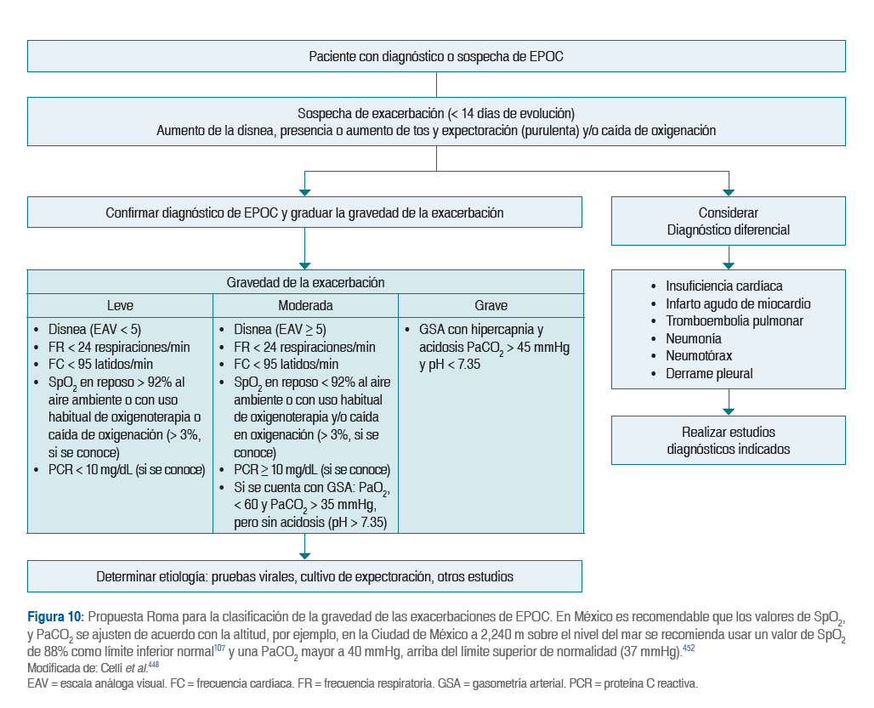
PROPUESTA ROMA:
CLASIFICACIÓN DE EXACERBACIONES

Slide 103
MANEJO AMBULATORIO Y HOSPITALIZACIÓN POR EXACERBACIÓN
Pregunta clínica 21
¿Cuáles son los criterios para manejo ambulatorio y de hospitalización
de los pacientes con exacerbación de EPOC?
RECOMENDACIÓN 1
Los pacientes con exacerbación de EPOC que puedan recibir manejo ambulatorio en el primer nivel de a tención serán aquellos que cursen con una exacerbación leve, es decir, sin compromiso respiratorio, que cuentan con buenas condiciones generales, comorbilidades estables y controladas, y que cuentan con adecuado entorno y apoyo familiar.
RECOMENDACIÓN 2
Toda persona con EPOC con criterios de exacerbación moderada o grave basados en la Propuesta Roma debe ser evaluada de forma inmediata en segundo o tercer nivel atención para determinar la necesidad de hospitalización.
Evidencia 2-
Recomendación C
Evidencia 2-
Recomendación C
1). 2025 Gold Report. Global strategy for the diagnosis, management andprevention of chronic obstructive pulmonary disease. 2025. www.goldcopd.org. 2). NICE. COPD in over 16s: diagnosis and management. National Institute for Health and Care Excellence: Guidelines. London, 2019. 3). Reumkens C, et al. Application of the Rome severity classification of COPD exacerbations in a real-world cohort of hospitalised patients. ERJ Open Res. 2023;9(3):00569-2022. http://doi.org/10.1183/23120541.00569-2022

Slide 104
MANEJO AMBULATORIO Y HOSPITALIZACIÓN POR EXACERBACIÓN
Pregunta clínica 21
¿Cuáles son los criterios para manejo ambulatorio y de hospitalización
de los pacientes con exacerbación de EPOC?
RECOMENDACIÓN 3
Los profesionales médicos en segundo y tercer nivel de atención deben establecer la pertinencia de la hospitalización con base en criterios clínicos de falla respiratoria (disnea, cianosis, edema periférico) y el estado mental y de alerta (somnolencia, confusión y letargia), insuficiencia respiratoria (PaO2 < 50 mmHg y/o pH < 7.30), así como condiciones concomitantes o comorbilidades respiratorias o no respiratorias sujetas a evaluación, diagnóstico diferencial y manejo hospitalario, como son: insuficiencia cardíaca, infarto agudo de miocardio, tromboembolia pulmonar, neumonía, neumotórax, derrame pleural y otras.
RECOMENDACIÓN 4
Todo paciente con compromiso mayor de su estado mental y de conciencia (letargia o coma), inestabilidad hemodinámica o requerimiento de vasopresores, falla respiratoria grave (PaO2 < 40 mmHg y/o pH < 7.25) o indicación de ventilación mecánica invasiva, debe ser considerado para ingreso y manejo en la unidad de cuidados intensivos (UCI).
Evidencia 1+
Recomendación B
Evidencia 2++
Recomendación B
1). 2025 Gold Report. Global strategy for the diagnosis, management andprevention of chronic obstructive pulmonary disease. 2025. www.goldcopd.org. 2). NICE. COPD in over 16s: diagnosis and management. National Institute for Health and Care Excellence: Guidelines. London, 2019. 3). Reumkens C, et al. Application of the Rome severity classification of COPD exacerbations in a real-world cohort of hospitalised patients. ERJ Open Res. 2023;9(3):00569-2022. http://doi.org/10.1183/23120541.00569-2022

Slide 105
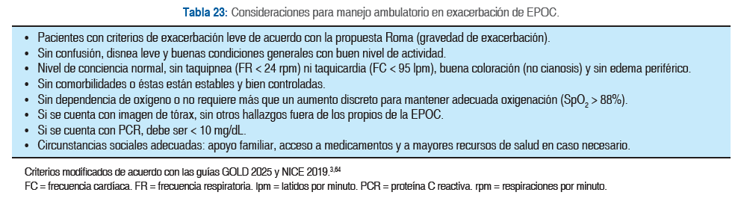
CONSIDERACIONES DE MANEJO AMBULATORIO POR EXACERBACIÓN DE EPOC
1). 2025 Gold Report. Global strategy for the diagnosis, management andprevention of chronic obstructive pulmonary disease. 2025. www.goldcopd.org. 2). NICE. COPD in over 16s: diagnosis and management. National Institute for Health and Care Excellence: Guidelines. London, 2019. 3). Reumkens C, et al. Application of the Rome severity classification of COPD exacerbations in a real-world cohort of hospitalised patients. ERJ Open Res. 2023;9(3):00569-2022. http://doi.org/10.1183/23120541.00569-2022

Slide 106
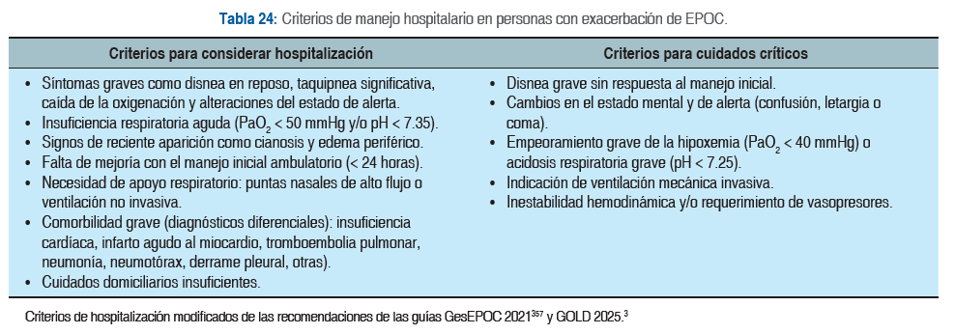
CRITERIOS DE MANEJO HOSPITALARIO POR EXACERBACIÓN DE EPOC
1). 2025 Gold Report. Global strategy for the diagnosis, management andprevention of chronic obstructive pulmonary disease. 2025. www.goldcopd.org. 2). NICE. COPD in over 16s: diagnosis and management. National Institute for Health and Care Excellence: Guidelines. London, 2019. 3). Reumkens C, et al. Application of the Rome severity classification of COPD exacerbations in a real-world cohort of hospitalised patients. ERJ Open Res. 2023;9(3):00569-2022. http://doi.org/10.1183/23120541.00569-2022

Slide 107
TRATAMIENTO FARMACOLÓGICO DE LA EXACERBACIÓN DE EPOC
Pregunta clínica 22
¿Cuál es la eficacia y seguridad de los fármacos empleados para la exacerbación de EPOC?
RECOMENDACIÓN 1
Todas las intervenciones farmacológicas en el manejo ambulatorio u hospitalario de la exacerbación de EPOC son efectivas y seguras, por lo tanto, deben ser iniciadas en todos los niveles de atención de acuerdo con la gravedad de la exacerbación.
Evidencia 1+
Recomendación A
1) Vázquez-García JC, et al. Guía de Práctica Clínica Mexicana para el diagnóstico y tratamiento de la Enfermedad Pulmonar Obstructiva Crónica. Guía mexicana de EPOC, 2020. Neumol Cir Tórax. 2019;78(Supl. 1):4-76. http://doi.org/doi:10.35366/NTS191A 2). De Oca MM, López Varela MV, et al. Guía de Práctica Clínica Latinoamericana de EPOC-2019 (LatinEPOC-2019). Respirar. 2019:1-70. https://alatorax.org/es/publicaciones/respirar/numero/28/download/28_file_es_WmojWI_epoc2019-27jun2020-spain-print.pdf

Slide 108
TRATAMIENTO FARMACOLÓGICO DE LA EXACERBACIÓN DE EPOC
Pregunta clínica 22
RECOMENDACIÓN 2
Broncodilatadores:
Los broncodilatadores de corta duración son parte fundamental del manejo de la exacerbación de EPOC en todos los niveles de atención, ya que mejoran los síntomas y la función pulmonar. Se recomienda la administración preferentemente por vía inhalada (con o sin cámara espaciadora) de salbutamol (400 a 600 g cada 4 a 6 h) y/o bromuro de Ipratropio (80 a 120 g cada 4-6 h); la dosis nebulizada de salbutamol es de 2.5 a 5 mg de salbutamol y/o 0.5 a 1 mg de bromuro de ipratropio cada 4 a 6 h, sin que haya diferencia significativa entre las vías de administración, inhalada (dosis medida presurizada) versus nebulizada, pero siempre que sea posible debe preferirse la vía inhalada.
No existen estudios clínicos para recomendar la continuidad o la suspensión de los broncodilatadores. de larga duración durante la exacerbación de EPOC, por lo que la decisión debe ser individualizada a juico del profesional médico. En caso de suspenderse durante la agudización en segundo y tercer nivel de atención deberán ser reiniciados lo antes posible.
No se recomienda el uso rutinario de broncodilatadores como las metilxantinas (teofilina o aminofilina) debido a una efectividad terapéutica reducida y a efectos secundarios significativos.
Evidencia 1++
Recomendación A
1). Kopsaftis ZA, et al. Short-acting bronchodilators for the management of acute exacerbations of COPD in the hospital setting: systematic review. Syst Rev. 2018;7(1):213. http://doi.org/10.1186/s13643-018-0860-0 2). Van Geffen WH, et al. Bronchodilators delivered by nebuliser versus pMDI with spacer or DPI for exacerbations of COPD. Cochrane Database Syst Rev. 2016;2016(8):CD011826. http://doi.org/10.1002/14651858.CD011826.pub2

Slide 109
TRATAMIENTO FARMACOLÓGICO DE LA EXACERBACIÓN DE EPOC
Pregunta clínica 22
RECOMENDACIÓN 3
Corticosteroides:
En toda persona con exacerbación de EPOC moderada o grave en todos los niveles de atención, se recomienda el uso de esteroide sistémico oral como prednisona oral 30 a 40 mg (preferentemente) o deflazacort (45 a 60 mg) o su equivalente intravenoso (metilprednisolona 40 mg) habitualmente durante no más de cinco días (sin dosis de reducción).
Se debe considerar que el uso prolongado de esteroide aumenta el riesgo de neumonía y mortalidad.
Una alternativa en pacientes seleccionados puede ser budesonida nebulizada (1,500 a 2,000 μg cada 6-8 h), aunque su uso puede estar limitado por un costo mucho más elevado comparado con el esteroide oral.
No se recomienda el uso de esteroides de depósito intramuscular (dexametasona y betametasona).
Evidencia 1++
Recomendación A
1). Woods JA, et al. Corticosteroids in the treatment of acute exacerbations of COPD. Int J Chron Obstruct Pulmon Dis. 2014;9:421-430. http://doi.org/10.2147/COPD.S51012. 2). Walters JA, et al. Systemic corticosteroids for acute exacerbations of COPD . Cochrane Database Syst Rev.
2014;2014(9):CD001288. http://doi.org/10.1002/14651858.CD001288.pub4 3). Maltais F, et al. Comparison of nebulized budesonide and oral prednisolone with placebo in the treatment of acute exacerbations of COPD : a randomized controlled trial. Am J Respir Crit Care Med. 2002;165(5):698-703. http://doi.org/10.1164/ajrccm.165.5.2109093. 4) Gunen H, et al. Factors affecting survival of hospitalised patients with COPD. Eur Respir J. 2005;26(2):234-241. http://doi.org/10.1183/09031936.05.00024804. 5). Ding Z, et al. A randomized, controlled multicentric study of inhaled budesonide and intravenous methylprednisolone in the treatment on acute exacerbation of COPD. Respir Med. 2016;121:39-47. http://doi.org/10.1016/j.rmed.2016.10.013

Slide 110
TRATAMIENTO FARMACOLÓGICO DE LA EXACERBACIÓN DE EPOC
Pregunta clínica 22
RECOMENDACIÓN 4
Antibióticos: Se recomienda el uso de antibióticos en personas con exacerbación de EPOC que presenten incremento del volumen del esputo y/o purulencia. Se sugiere considerar como elección empírica amoxicilina con ácido clavulánico, macrólidos, cefalosporinas
(segunda y tercera generación) o fluoroquinolonas en algunos pacientes seleccionados. Siempre que sea posible, se deben obtener cultivos de expectoración para aislamiento y tratamiento específico de los gérmenes causales.
RECOMENDACIÓN 5
Biomarcadores para antibióticos: En los pacientes con exacerbación de EPOC en segundo y tercer nivel de atención, se recomienda el uso (cuando estén disponibles) de PCR (> 15 mg/mL) y/o procalcitonina (> 0.76 ng/mL) como biomarcadores de utilidad para la indicación de antibióticos
Evidencia 1+
Recomendación A
1). Vollenweider DJ, et al. Antibiotics for exacerbations of COPD. Cochrane Database Syst Rev. 2018;10(10):CD010257. http://doi.org/10.1002/14651858.CD010257.pub2. 2). Hoult G, et al. Biomarkers to guide the use of antibiotics for acute exacerbations of COPD (AECOPD): a systematic review and meta-analysis. BMC Pulm Med. 2022;22(1):194. http://doi.org/10.1186/s12890-022-01958-4

Slide 111
OXÍGENOTERAPIA Y APOYO VENTILATORIO EN EXACERBACIÓN
Pregunta clínica 23
¿Cuál es la eficacia y seguridad de la terapia con oxígeno y el apoyo ventilatorio en el manejo de los pacientes con exacerbación de EPOC?
RECOMENDACIÓN 1
Evaluación:
Todo paciente con sospecha de exacerbación de EPOC moderada o grave (PropuestaRoma) en segundo o tercer nivel de atención, debe ser óptimamente evaluado con gasometría arterial para determinar su estado de oxigenación (SaO2 y PaO2), el nivel de hipercapnia (PaCO2) y su estado ácido-base (pH y HCO3). La oximetría de pulso (SpO2) y la gasometría venosa son alternativas menos difíciles y dolorosas de obtener; la gasometría venosa es confiable para evaluar la retención de CO2 y el estado ácido-base (PCO2, Ph y HCO3).
El seguimiento de los pacientes sin hipercapnia puede llevarse a cabo con oximetría de pulso. En los pacientes con falla respiratoria, hipercapnia y acidosis, la gasometría debe repetirse de manera regular, de acuerdo con la respuesta al tratamiento y hasta que alcancen estabilidad.
Evidencia 4
Recomendación D

Slide 112
OXÍGENOTERAPIA Y APOYO VENTILATORIO EN EXACERBACIÓN
Pregunta clínica 23
¿Cuál es la eficacia y seguridad de la terapia con oxígeno y el apoyo ventilatorio en el manejo de los pacientes con exacerbación de EPOC?
RECOMENDACIÓN 2
Terapia con oxígeno:
Se debe administrar la terapia con oxígeno de manera controlada para mantener una SpO2 de 88 a 92%; esto se suele lograr con flujos de 1.0 a 3.0 L/ min por puntas nasales o con concentraciones de oxígeno de 24 a 28% con máscaras oronasales tipo Venturi.
Si el paciente se encuentra con hipercapnia, las nebulizaciones deben administrarse con aire comprimido (sin oxígeno) para evitar su empeoramiento (mayor hipercapnia y narcosis); si se requiere, se puede administrar oxigenoterapia adicional por puntas nasales.
Evidencia 2++
Recomendación C
Evidencia 4
Recomendación D
1). Cosio BG, et al. Spanish COPD Guidelines (GesEPOC 2021): Non-pharmacological Treatment Update. Arch Bronconeumol. 2022;58(4):345-351. http://doi.org/10.1016/j.arbres.2021.08.010 2). Zhang L, et al. Comparison of highflow nasal cannula with conventional oxygen therapy in patients with hypercapnic COPD: a systematic review and meta-analysis. Int J Chron Obstruct Pulmon Dis. 2023;18:895-906. Available in: http://doi.org/10.2147/COPD.S402506 3). Xu C, et al. Comparison of high flow nasal therapy with non-invasive ventilation and conventional oxygen therapy for acute hypercapnic respiratory failure: a meta-analysis of randomized controlled trials. Int J Chron Obstruct Pulmon Dis. 2023;18:955-973. http://doi.org/10.2147/COPD.S410958 4). Duan L, et al. Effect of high-flow nasal cannula oxygen therapy in patients with chronic obstructive pulmonary disease: a meta-analysis. J Clin Nurs. 2022;31(1-2):87-98. http://doi.org/10.1111/jocn.15957.

Slide 113
OXÍGENOTERAPIA Y APOYO VENTILATORIO EN EXACERBACIÓN
Pregunta clínica 23
¿Cuál es la eficacia y seguridad de la terapia con oxígeno y el apoyo ventilatorio en el manejo de los pacientes con exacerbación de EPOC?
RECOMENDACIÓN 3
Puntas nasales de alto flujo (PNAF):
En pacientes con agudización grave de EPOC (Propuesta Roma) con hipoxemia grave e hipercapnia aguda y acidosis respiratoria se debe considerar inicialmente la terapia con oxígeno con puntas nasales de alto flujo (PNAF) de 30 a 60 L/min, de acuerdo con su disponibilidad en los sistemas de salud. Si bien su efectividad es similar a la oxigenoterapia convencional y a la ventilación no invasiva en cuanto a los principales desenlaces (valores gasométricos, índices de intubación y mortalidad), puede disminuir la hipercapnia y tiene menos eventos adversos. Existe evidencia de que no hay diferencias significativas entre las PNAF y la ventilación no invasiva, pero su uso como primera opción reduce la necesidad de ventilación no invasiva.
Evidencia 2-
Recomendación C
1). Cosio BG, et al. Spanish COPD Guidelines (GesEPOC 2021): Non-pharmacological Treatment Update. Arch Bronconeumol. 2022;58(4):345-351. http://doi.org/10.1016/j.arbres.2021.08.010 2). Zhang L, et al. Comparison of highflow nasal cannula with conventional oxygen therapy in patients with hypercapnic COPD: a systematic review and meta-analysis. Int J Chron Obstruct Pulmon Dis. 2023;18:895-906. Available in: http://doi.org/10.2147/COPD.S402506 3). Xu C, et al. Comparison of high flow nasal therapy with non-invasive ventilation and conventional oxygen therapy for acute hypercapnic respiratory failure: a meta-analysis of randomized controlled trials. Int J Chron Obstruct Pulmon Dis. 2023;18:955-973. http://doi.org/10.2147/COPD.S410958 4). Duan L, et al. Effect of high-flow nasal cannula oxygen therapy in patients with chronic obstructive pulmonary disease: a meta-analysis. J Clin Nurs. 2022;31(1-2):87-98. http://doi.org/10.1111/jocn.15957.

Slide 114
OXÍGENOTERAPIA Y APOYO VENTILATORIO EN EXACERBACIÓN
Pregunta clínica 23
¿Cuál es la eficacia y seguridad de la terapia con oxígeno y el apoyo ventilatorio en el manejo de los pacientes con exacerbación de EPOC?
RECOMENDACIÓN 4
Ventilación no invasiva (VNI):
Es la ventilación de primera elección en pacientes con exacerbación de EPOC que no se beneficiaron o estabilizaron con PNAF. Esta modalidad de tratamiento evita o reduce significativamente el riesgo de intubación orotraqueal (tasa de éxito de 80 a 85%). La VNI acorta la estancia hospitalaria, reduce complicaciones, la mortalidad y baja los costos de atención, también es de utilidad en el proceso de retiro de ventilación mecánica invasiva.
Evidencia 2++
Recomendación B
1). Cabrini L, et al. Noninvasive ventilation and survival in acute care settings: a comprehensive systematic review and metaanalysis of randomized controlled trials. Crit Care Med. 2015;43(4):880-888. http://doi.org/10.1097/CCM.0000000000000819 2). Osadnik CR, et al. Non-invasive ventilation for the management of acute hypercapnic respiratory failure due to exacerbation of COPD. Cochrane Database Syst Rev. 2017;7(7):CD004104. Available in: http://doi.org/10.1002/14651858CD004104.pub4. 3). Peng L, et al. Use noninvasive ventilation at the pulmonary infection control window for acute respiratory failure in AECOPD patients: a systematic review and meta-analysis based on GRADE approach. Medicine. Baltimore). 2016;95(24):e3880. http://doi.org/10.1097/MD.0000000000003880 4). Abualhamael SA, et al. Role of non-invasive ventilation (NIV) in managing acute exacerbations of COPD: a systematic review. Cureus. 2024;16(8):e67418. http://doi.org/10.7759/cureus.67418

Slide 115
OXÍGENOTERAPIA Y APOYO VENTILATORIO EN EXACERBACIÓN
Pregunta clínica 23
¿Cuál es la eficacia y seguridad de la terapia con oxígeno y el apoyo ventilatorio en el manejo de los pacientes con exacerbación de EPOC?
RECOMENDACIÓN 5
Ventilación mecánica invasiva (VMI):
Su indicación actual de forma generalizada es la falla de la VNI. Debe decidirse con base en la reversibilidad del evento precipitante, los deseos del paciente y la disponibilidad de recursos y cuidados críticos. Está asociada a mayor morbilidad y mortalidad, así como a mayor estancia hospitalaria, particularmente en pacientes con baja reserva respiratoria (FEV1 < 30%) y la asociación con comorbilidades.
Siempre que sea posible, ante la posible indicación de VMI es fundamental revisar los deseos del paciente con respecto a cuidados paliativos y apoyo al final de la vida para evitar decisiones difíciles de la familia y del equipo médico (ver recomendaciones de cuidados paliativos).
Evidencia 1+
Recomendación B
1) 2025 Gold Report. Global strategy for the diagnosis, management and prevention of chronic obstructive pulmonary disease. 2025. in: www.goldcopd.org. 2). Gunen H, et al. Factors affecting survival of hospitalised patients with COPD.
Eur Respir J. 2005;26(2):234-241. Available in: http://doi.org/10.1183/09031936.05.00024804

Slide 116
CRITERIOS DE EGRESO HOSPITALARIO
Pregunta clínica 24
¿Cuáles son los criterios de egreso hospitalaria de pacientes
con exacerbación grave de EPOC?
RECOMENDACIÓN 1
Se debe considerar egreso hospitalario de los pacientes con exacerbación de EPOC (segundo y tercer nivel de atención) cuando el paciente ha conseguido estabilidad clínica por un período no menor a 24 h y se han documentado los siguientes criterios: no se requiera apoyo de medicamentos parenterales y los broncodilatadores se han espaciado a una administración mayor a cada 4 h; la necesidad de oxígeno ha terminado o ha regresado a su requerimiento previo y puede implementarse de forma ambulatoria y domiciliaria; el paciente ya es autosuficiente o ha regresado a su estatus previo; los síntomas, sobre todo la disnea, se han controlado; las comorbilidades deben estar controladas o ser susceptibles de manejo domiciliario; todas las personas responsables e
involucradas en el manejo y cuidado del paciente entiendan y apliquen los cuidados y el plan de tratamiento en la transición hospital-domicilio; y, se cuente con el apoyo y la atención suficiente fuera del hospital.
Evidencia 1+
Recomendación A
1) Dabscheck E, et al. COPD-X Australian guidelines for the diagnosis and management of COPD: 2022 update. Med J Aust. 2022;217(8):415-423. in: http://doi.org/10.5694/mja2.51708. 2). Ospina MB, et al. A systematic review of the effectiveness of discharge care bundles
for patients with COPD. Thorax. 2017;72(1):31-39. http://doi.org/10.1136/thoraxjnl-2016-208820. 3) Gomez-Angelats E, et al. Care Bundles after Discharging Patients with COPD Exacerbation from the Emergency Department. Med Sci (Basel). 2018;6(3):63. http://doi.org/10.3390/medsci6030063. 4). Miravitlles M, et al. Implementing an evidence-based COPD hospital discharge protocol: a narrative review and expert recommendations. Adv Ther. 2023;40(10):4236-4263. http://doi.org/10.1007/s12325-023-02609-8. 5). Hernández-Zenteno RJ, et al. Consenso Formal de Expertos acerca del protocolo de manejo y cuidados poshospitalarios de la exacerbación grave y muy grave de la EPOC. Neumol Cir Torax. 2024; 83 (3):184-205 https://dx.doi.org/10.35366/119444

Slide 117
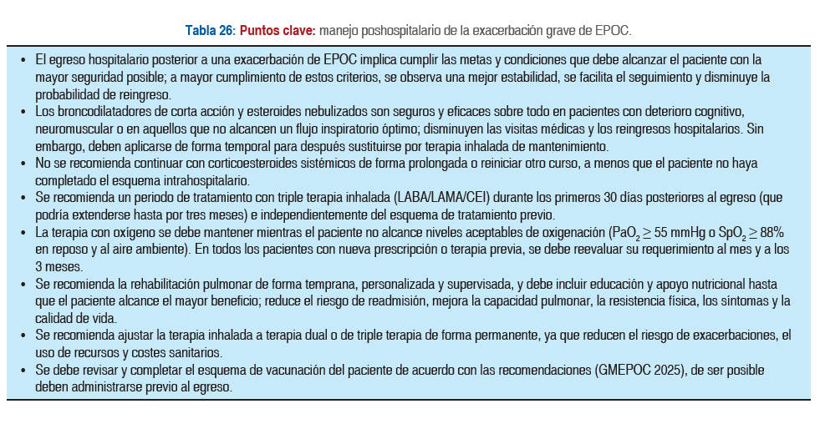
EXACERBACIONES
MANEJO POSHOSPITALARIO

Slide 118
CRITERIOS DE EGRESO HOSPITALARIO
Pregunta clínica 25
¿Cuáles son las medidas efectivas para los cuidados paliativos y de apoyo al final de la vida de los pacientes con EPOC?
RECOMENDACIÓN 1
Los cuidados paliativos y en el final de la vida de las personas con EPOC deben aplicarse por todo profesional de la salud responsable de su atención, ya que disminuyen la carga de los síntomas y la demanda de atención de urgencias.
RECOMENDACIÓN 2
No existen variables ni instrumentos pronósticos para predecir una sobrevida deficiente en las personas con EPOC; por lo que los cuidados paliativos deben establecerse a la
brevedad posible en condiciones graves, mal pronóstico para la vida, presencia de síntomas refractarios y, sobre todo, ante las necesidades y decisiones del paciente.
Evidencia 1+
Recomendación A
Evidencia 2-
Recomendación G
1) Vázquez-García JC, Hernández-Zenteno RJ, Arroyo-Hernández M, Elizondo-Ríos A, Casillas-Suárez C, Cortés-Tellez A, et al. Guía de Práctica Clínica Mexicana de EPOC 2025. Neumol Cir Torax. 2025; 84 (supl. 1):s8-s108. https://dx.doi.org/10.35366/119442

Slide 119
CRITERIOS DE EGRESO HOSPITALARIO
Pregunta clínica 25
¿Cuáles son las medidas efectivas para los cuidados paliativos y de apoyo al final de la vida de los pacientes con EPOC?
RECOMENDACIÓN 3
Los cuidados paliativos y todas las medidas de apoyo al final de la vida se deben platicar y decidir con el paciente y sus familiares de la manera más clara y detallada posible, por lo que una comunicación efectiva y adecuada es fundamental. Dentro de las decisiones más importantes se deben de incluir el sitio de atención y desenlace (hospital o domicilio), la decisión de voluntad anticipada, el nivel de soporte vital y las maniobras de resucitación.
RECOMENDACIÓN 4
El plan de manejo de cuidados paliativos en cuanto a medidas farmacológicas y no farmacológicas debe ser claro y estar documentado. Además, se debe revisar con
pacientes, familiares y cuidadores, así como otros profesionales de salud para asegurar el respeto pleno a las decisiones del paciente.
Evidencia 2++
Recomendación B
Evidencia 2++
Recomendación B
1) Vázquez-García JC, Hernández-Zenteno RJ, Arroyo-Hernández M, Elizondo-Ríos A, Casillas-Suárez C, Cortés-Tellez A, et al. Guía de Práctica Clínica Mexicana de EPOC 2025. Neumol Cir Torax. 2025; 84 (supl. 1):s8-s108. https://dx.doi.org/10.35366/119442

Slide 120
CRITERIOS DE EGRESO HOSPITALARIO
Pregunta clínica 25
¿Cuáles son las medidas efectivas para los cuidados paliativos y de apoyo al final de la vida de los pacientes con EPOC?
RECOMENDACIÓN 5
Las medidas y los temas relacionados con los cuidados paliativos deben abarcar el
manejo y control de los síntomas, principalmente la disnea, el estado nutricional, la ansiedad y depresión, así como rehabilitación pulmonar y educación.
RECOMENDACIÓN 6
Las intervenciones farmacológicas que se deben considerar para manejo de los síntomas (disnea, ansiedad, depresión y fatiga) incluyen broncodilatadores, antiinflamatorios corticoesteroides sistémicos, medicamentos opiáceos (morfina) o benzodiacepinas,
oxigenoterapia, apoyo nutricional, alto flujo, ventilación invasiva o no invasiva. Estas medidas son controvertidas, pero ayudan a mejorar los síntomas.
Evidencia 1++
Recomendación A
Evidencia 1+
Recomendación A
1) Vázquez-García JC, Hernández-Zenteno RJ, Arroyo-Hernández M, Elizondo-Ríos A, Casillas-Suárez C, Cortés-Tellez A, et al. Guía de Práctica Clínica Mexicana de EPOC 2025. Neumol Cir Torax. 2025; 84 (supl. 1):s8-s108. https://dx.doi.org/10.35366/119442

Slide 121
CRITERIOS DE EGRESO HOSPITALARIO
Pregunta clínica 25
¿Cuáles son las medidas efectivas para los cuidados paliativos y de apoyo al final de la vida de los pacientes con EPOC?
RECOMENDACIÓN 7
Como parte de los cuidados paliativos se deben considerar las intervenciones no farmacológicas, ya que pueden mejorar los resultados psicológicos y físicos. Incluyen terapia cognitivo conductual, acupuntura, estrategias de respiración, musicoterapia
y atención plena. Aunque sin evidencia suficiente, se consideran seguros y proactivos y son parte de un modelo integral y multidisciplinario de atención.
Evidencia 2++
Recomendación B
1) Vázquez-García JC, Hernández-Zenteno RJ, Arroyo-Hernández M, Elizondo-Ríos A, Casillas-Suárez C, Cortés-Tellez A, et al. Guía de Práctica Clínica Mexicana de EPOC 2025. Neumol Cir Torax. 2025; 84 (supl. 1):s8-s108. https://dx.doi.org/10.35366/119442

Slide 122

www.guíasneumo.mx/GMEPOC

